Slide 1
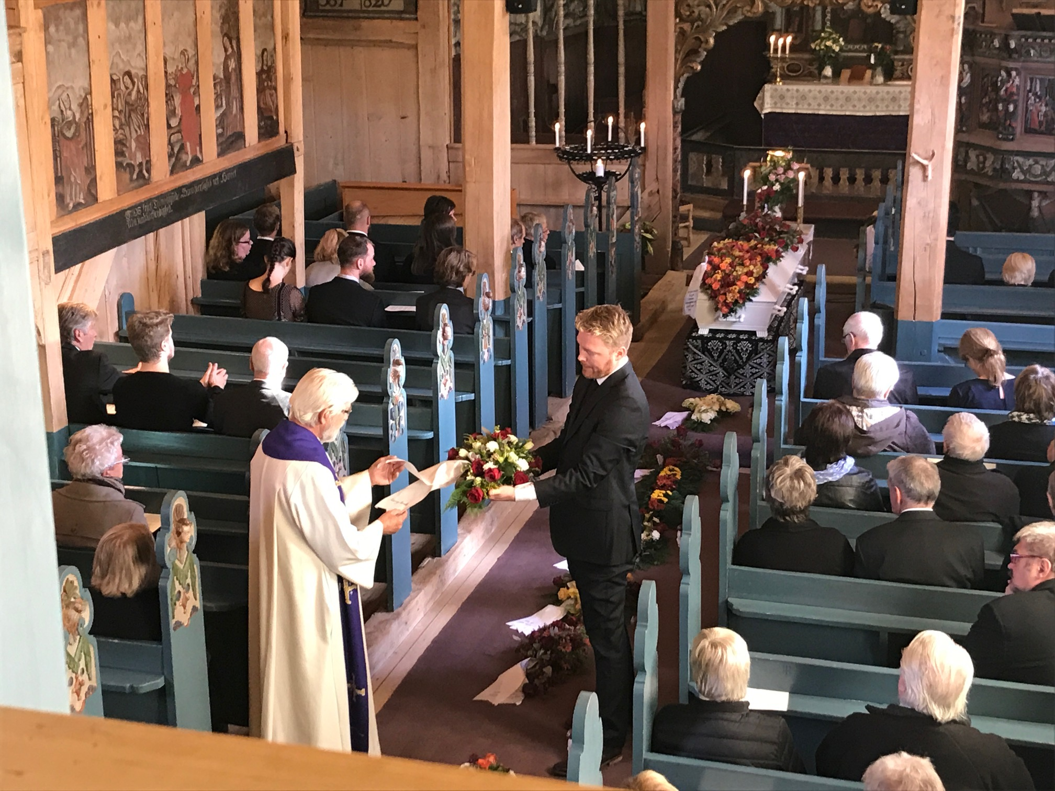
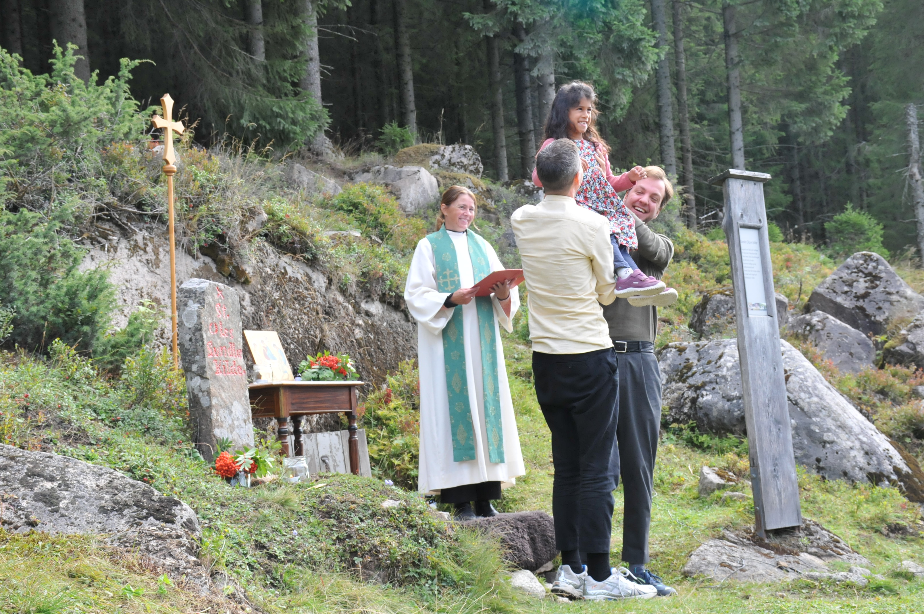
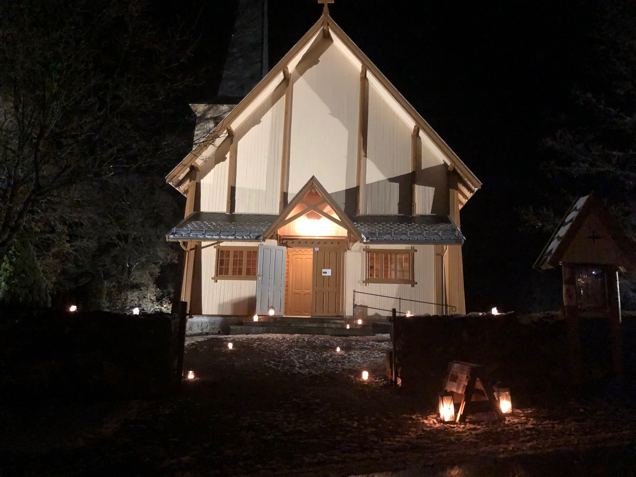
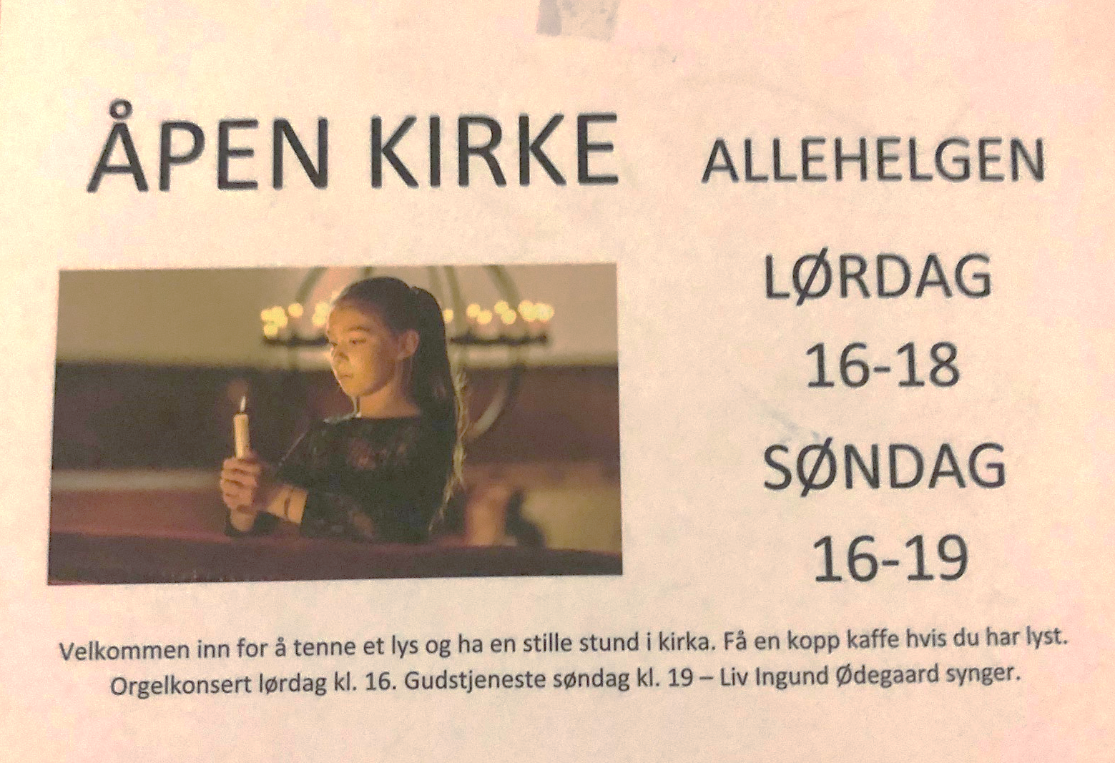
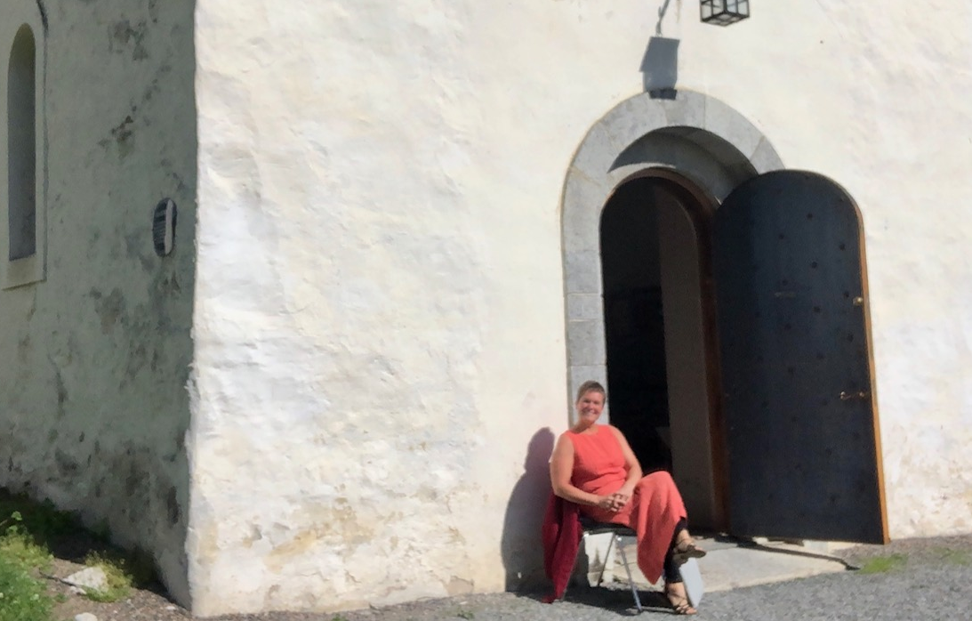
Notes:
Vi har blant landets høyeste oppslutning om kirkelig begravelse. Vi øker oppslutning om kirkelig konfirmasjon (nedgang på landsbasis) Flere ikketroende vil døpe barna sine. Vi har økt oppslutning om åpne kirker og vi er så glad i kirkebygga at vi oppsøker kirkerom også når vi er på ferie.

Slide 2
Notes:
Vi har gjort medlemsundersøkelser i kirka siden 2019.
Gjennom undersøkelsen får vi vite hvem medlemmene våre er, hva de ønsker seg av oss og hva som er viktig for dem. Når vi vet det, så kan vi målrette tiltak og satsinger for nå dem vi ønsker.
Denne undersøkelsen ble gjort i august/september og baserer seg på tilbakemeldinger fra 700 respondenter. Vi har sammenligna tallene med undersøkelsen fra 2020 og har sett mot den nasjonale undersøkelsen.
2019-undersøkelsen bruker vi i liten grad ettersom den ble gjort før korona.

Slide 3
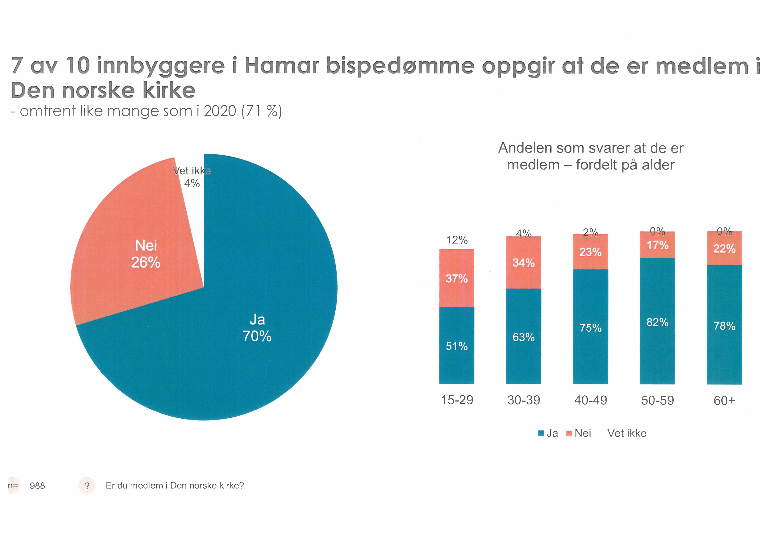
Notes:
Den norske kirke står sterkt i Hamar (husker fra i fjor – eneste bispedømme med økning)
Medlemstallet holder seg stabilt (7 av 10 innbyggere – som i 2020) – nasjonalt ned 4% til 62%

Slide 4
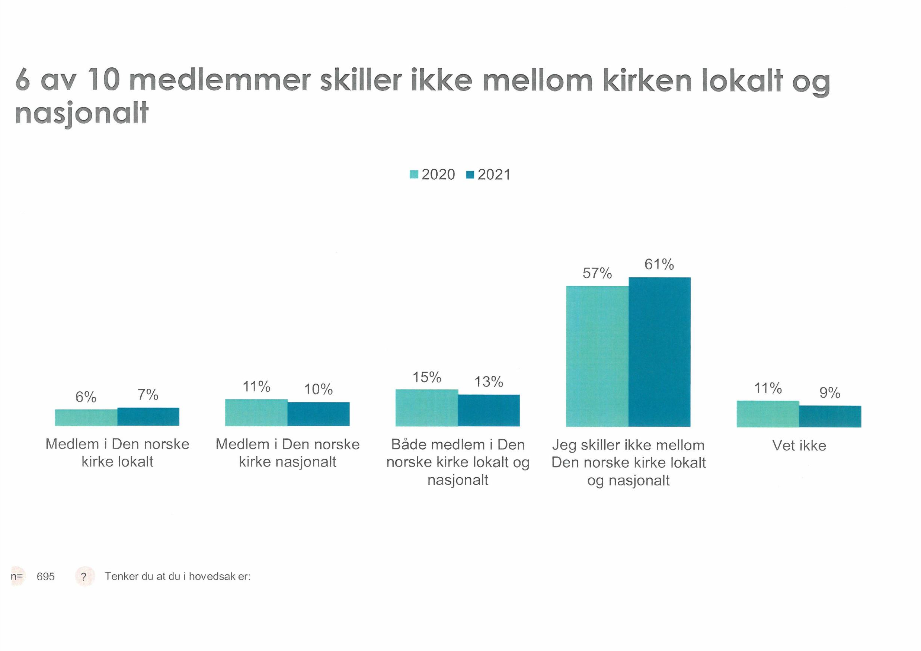
Notes:
Skiller ikke mellom lokal kirke og kirka nasjonalt. De eneste som gjør det, er de som har et sterkt forhold til kirka.

Slide 5
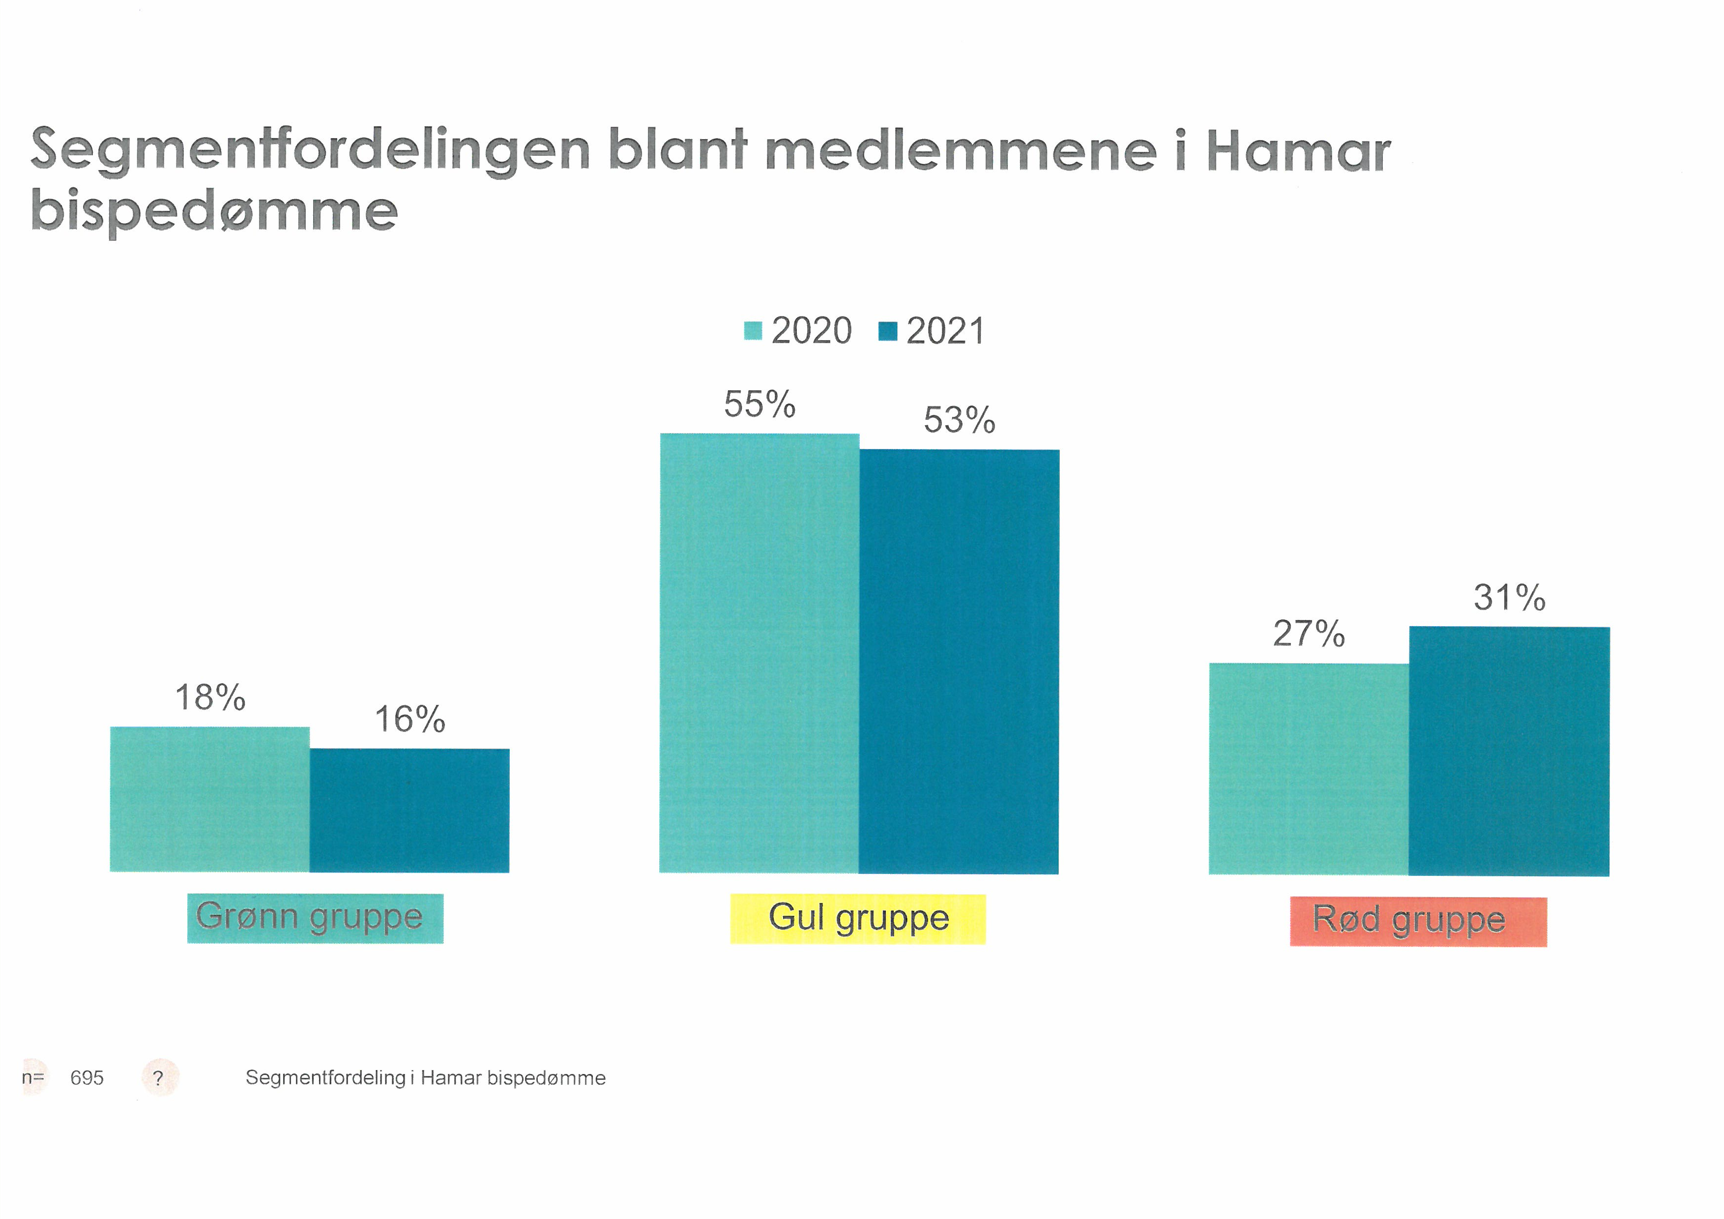
Notes:
Vi har delt medlemmene våre i tre hovedgrupper.
Grønn – Tror og er ofte i kirka
Gul – Er åpne for tro og/eller er i kirka flere ganger i året
Rød – Avvisende til tro og sjelden eller aldri i kirka
Vi ser at den røde gruppa økte i fjor. Det skyldes antakelig at det rett og slett ikke har vært mulig å gå i kirka. For når vi ser på den røde gruppa, er det flere der nå enn før som vil døpe ungene sine (+5%) og begraves i kirkeregi. (+9%)

Slide 6
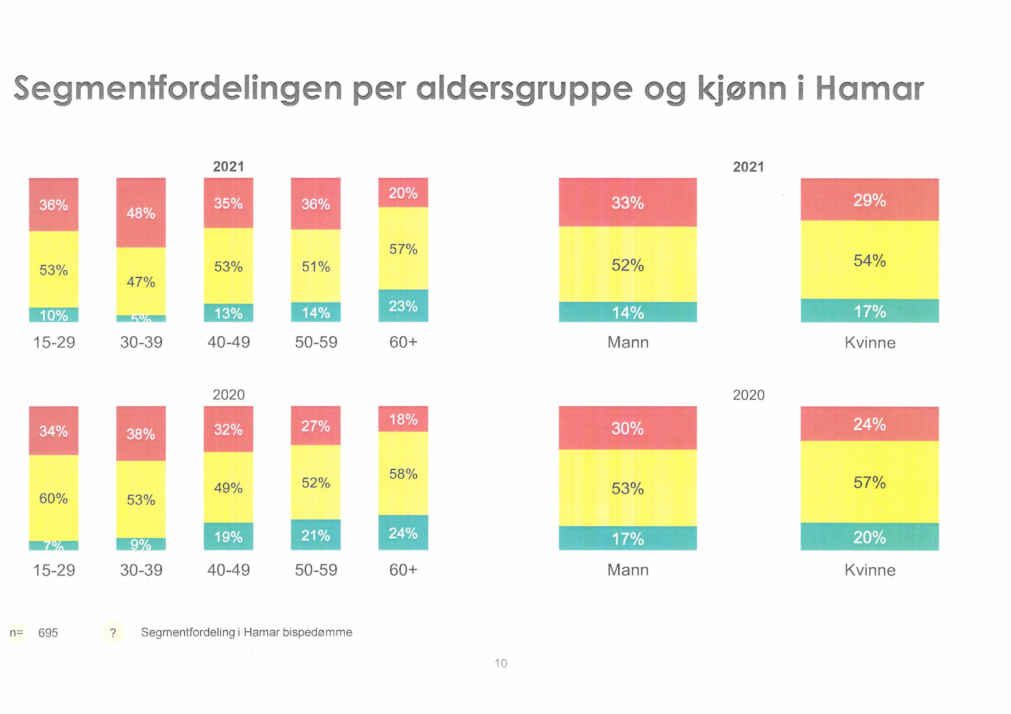
Notes:
Vi har hatt fokus på den gule gruppa og særlig på unge under 30.
Vi må bli enda bedre på å spisse budskapet mot denne gruppa, og utvide begrepet ung til under 40.
Den største endringa fra 2020 ser vi i gruppa 30 – 39 og 50 – 59.

Slide 7
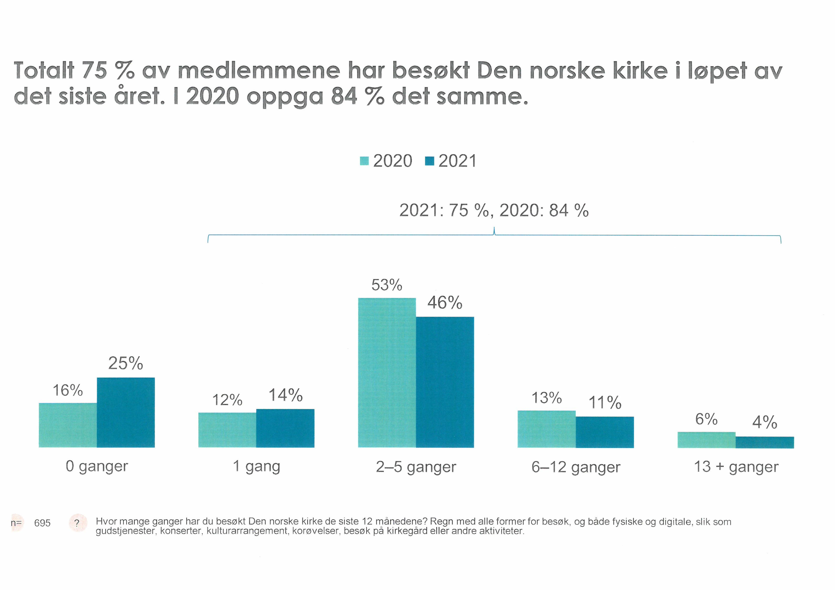
Notes:
Kirkebesøket har gått ned – koronaeffekt – ikke gått så mye ned som vi kunne frykte.
2-5 ganger er største gruppe, det er der vi finner de unge gule under 30.
Analyse: Må få kvalitet, gode opplevelser og merverdi når de går (gjenkjøpsverdi)

Slide 8
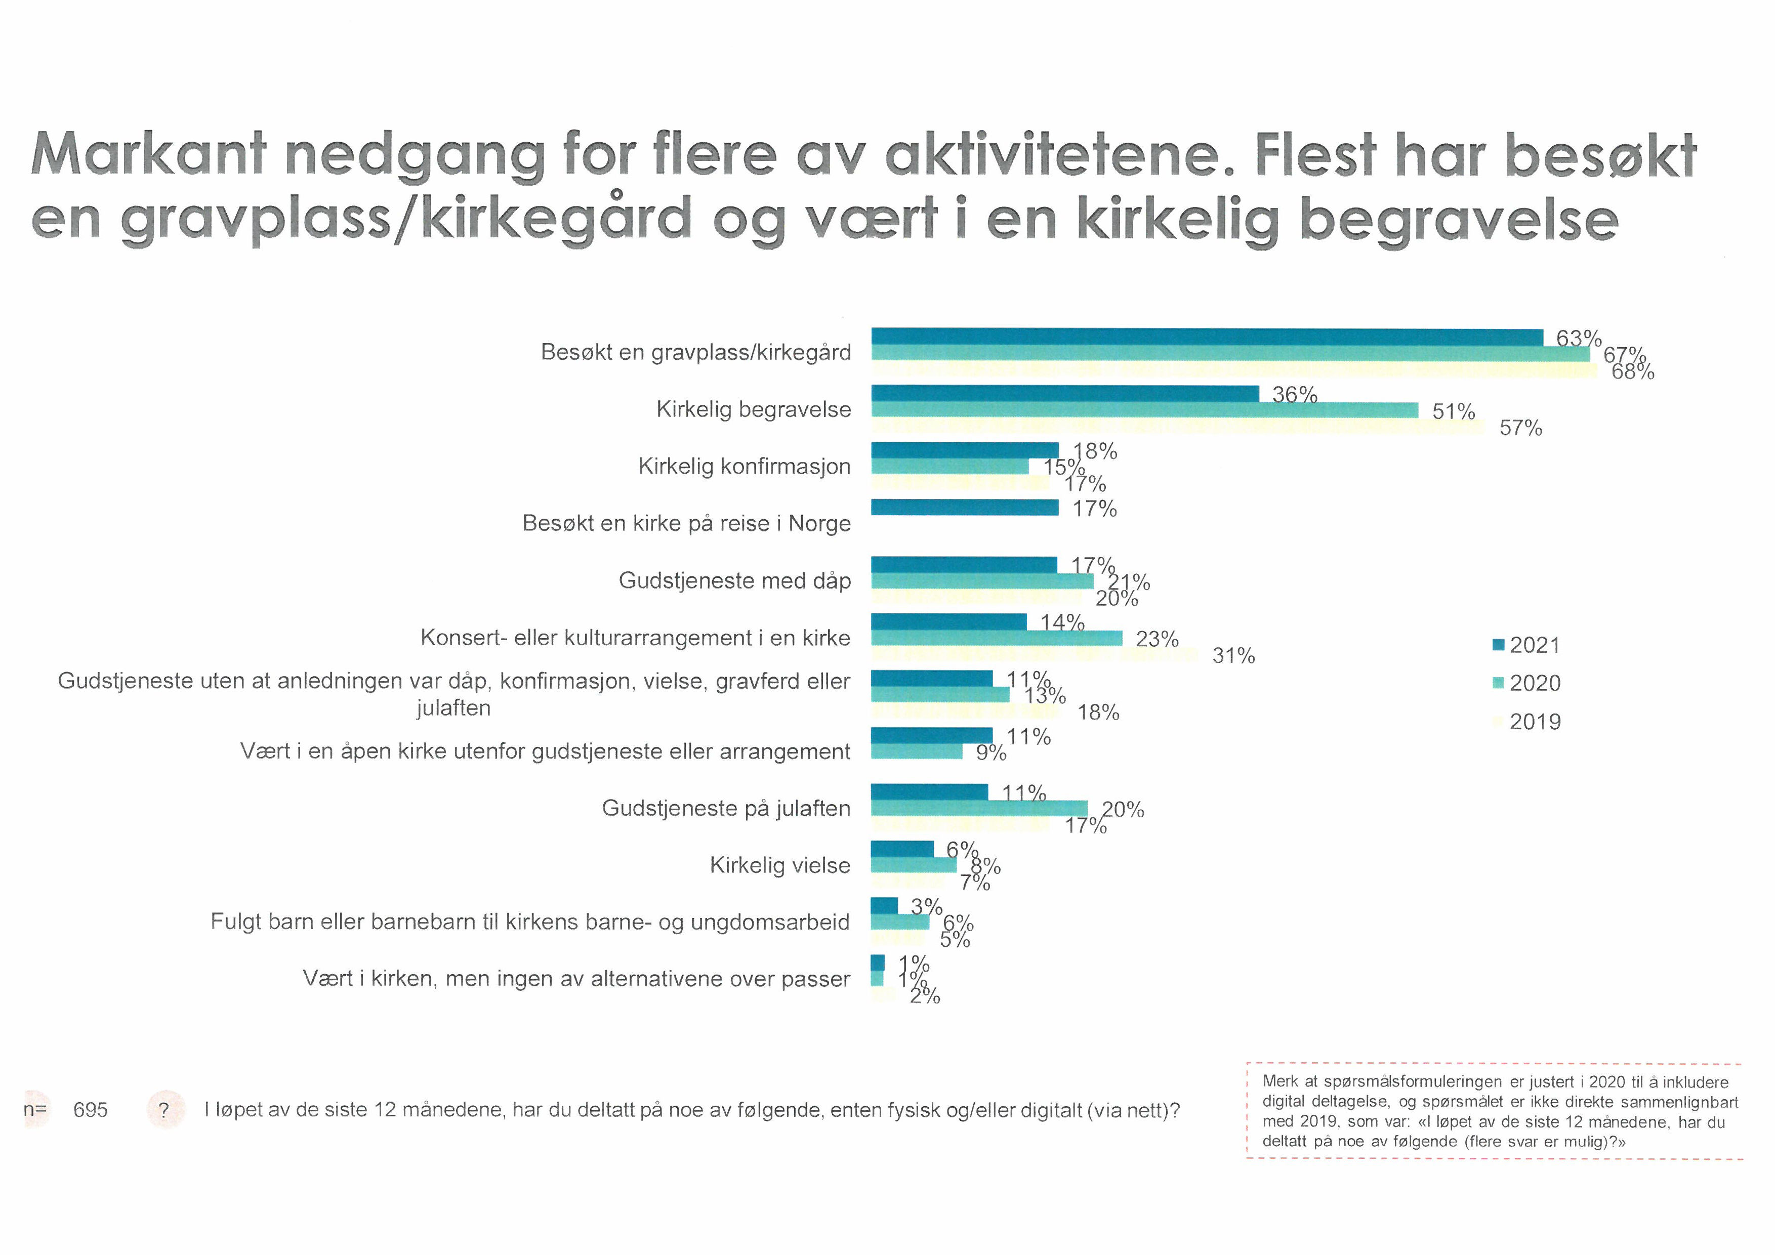
Notes:
HER treffer vi medlemmene våre.
Ikke så overraskende møter i flest folk på kirkegården.
Flere har vært i konfirmasjon – Vi har greid det resten av landet har sliti med.
Vi har økning på 3 prosent – nasjonal nedgang
Det har vært en sterk nedgang i begravelser (15%). Det skyldes nok både antallsbegrensninger og det faktum at det har vært mindre dødsfall – folk blir ikke sjuke. (i mars kommer SSB-tall som trolig vil bekrefte det.)
+ flere i åpen kirke 10% nasjonalt – 29% hos oss. Satsingen virker! Bare Hamar og Borg øker her.
og 1 av 5 turist i kirker – treffer ungt, grønt og gult

Slide 9
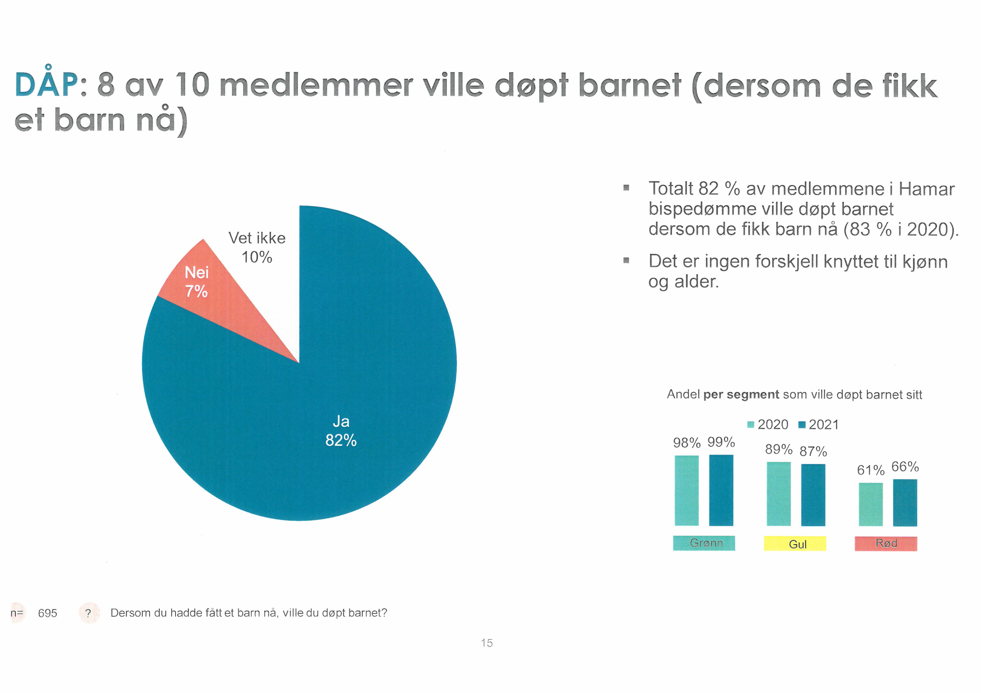
Notes:
Holder seg – også røde vil ha kirkelige handlinger

Slide 10
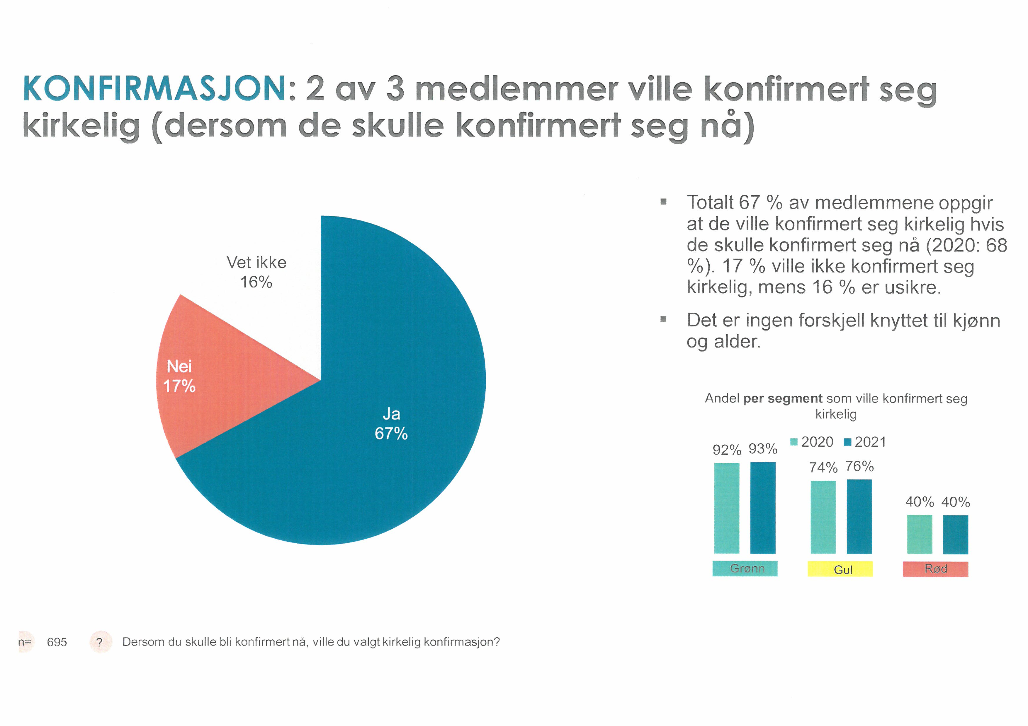

Slide 11
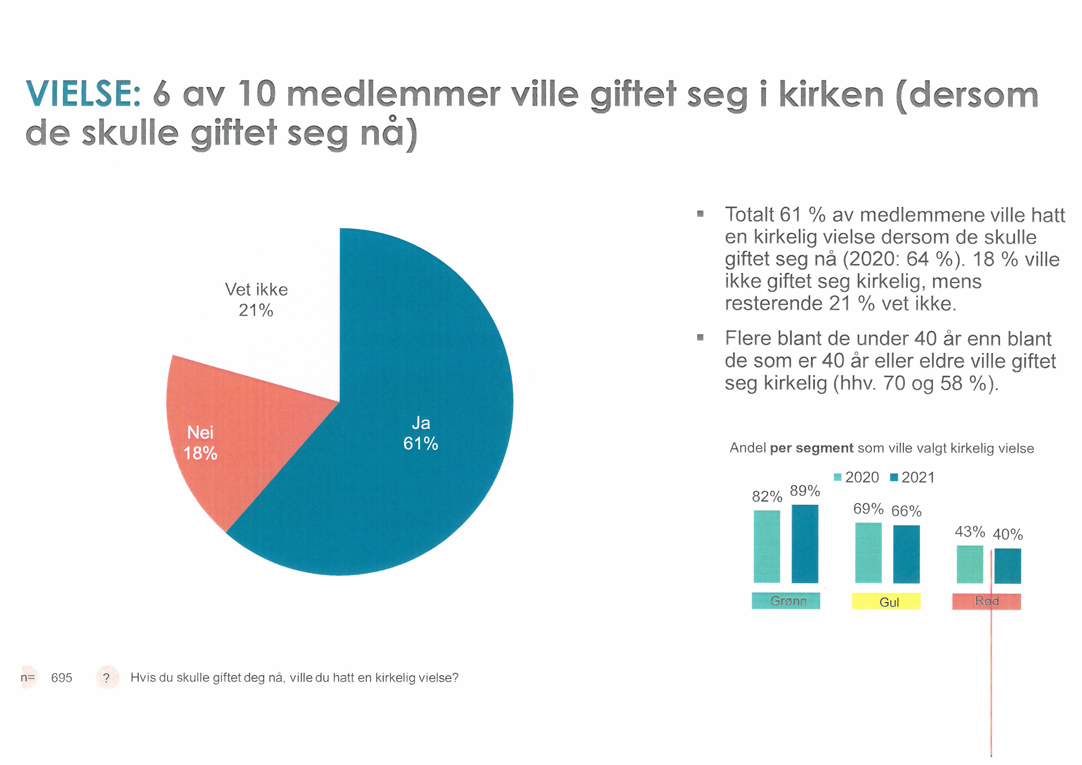

Slide 14
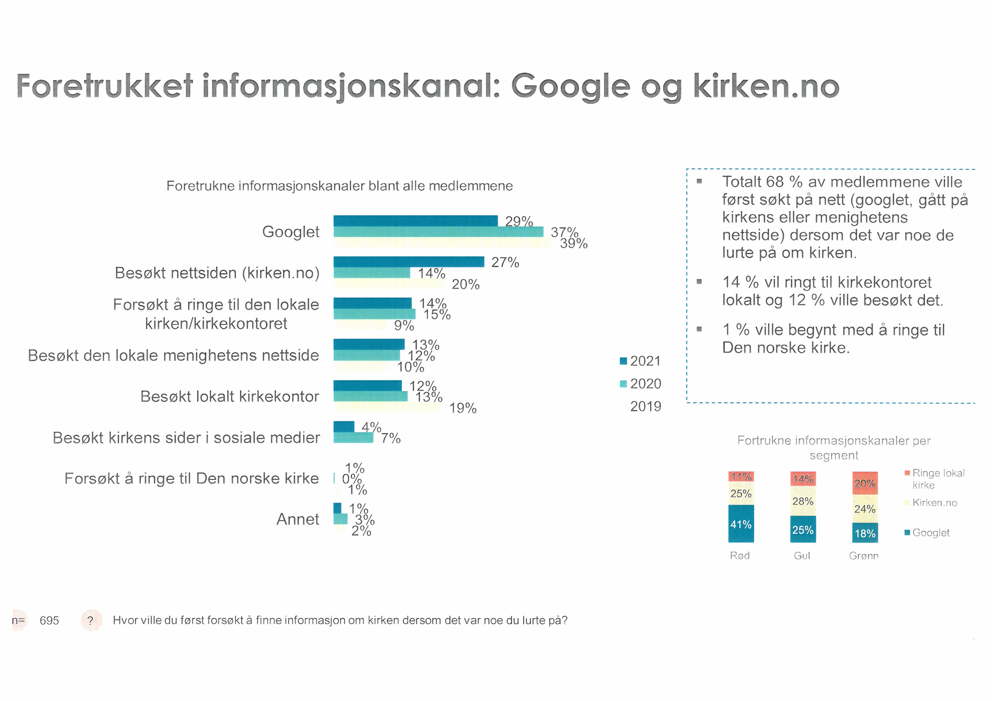
Notes:
Folk googler for å finne oss. Det betyr at satsinga på gode og oppdaterte nettsider må fortsette.
(Hva skjer, info om kirkelige handlinger, kontaktinfo og påmelding til dåp) Flere går rett på kirken.no. Vi har begynt å snakke mye om søkemotoroptimalisering – det er en måte å få folk til å treffe den lokale sida når de søker på google.
Nesten ingen besøker oss i sosiale medier.

Slide 15
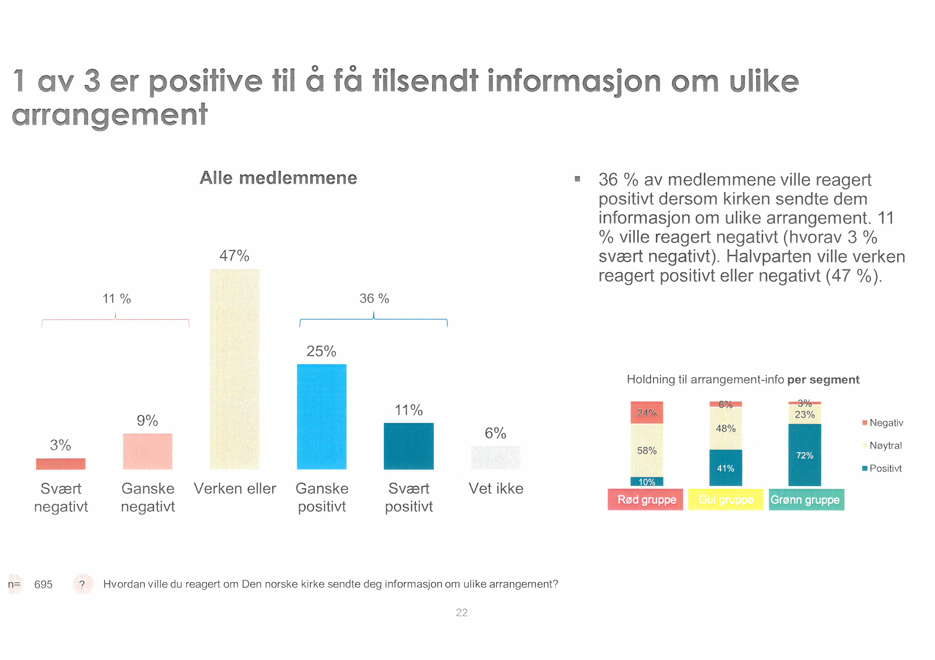
Notes:
Vi må ikke være redde for å fortelle om hva som skjer i kirka. Bare en liten del av de røde er negative til informasjon fra kirka.

Slide 16
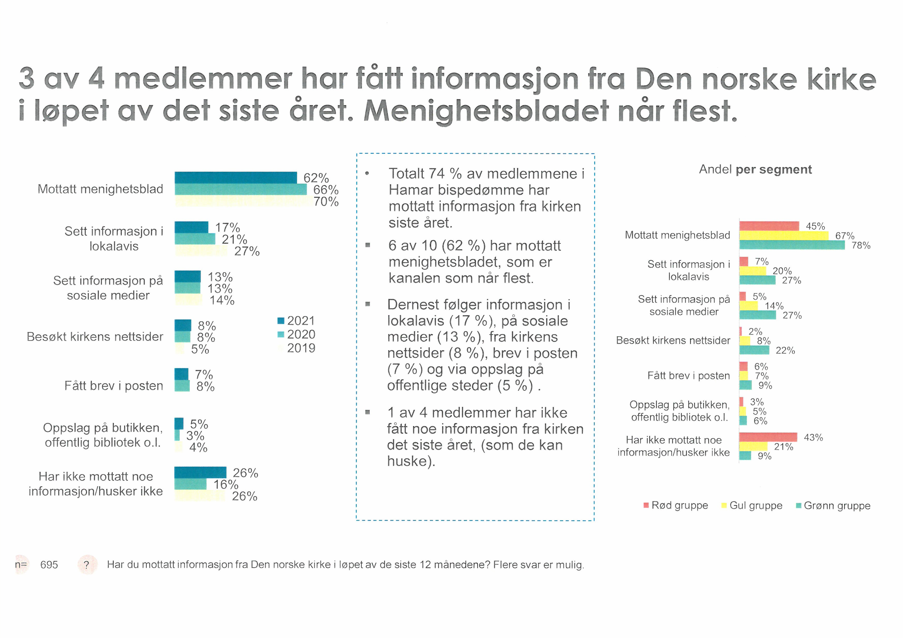
Notes:
3 av 4 har fått informasjon fra kirka det siste året, og her er vi best i landet.
Vi husker fra sist at menighetsbladet når flest. 62% sier de har fått det – på topp i landet – men det går nedover, så vi må satse mer her.
Mange ganger flere har fått menighetsblad enn de har sett noen annen informasjon fra kirka.
Forrige undersøkelse viste at 8 av 10 leser det (det gjelder også 70% av de røde – og 3 av 4 unge under 30 år)

Slide 17
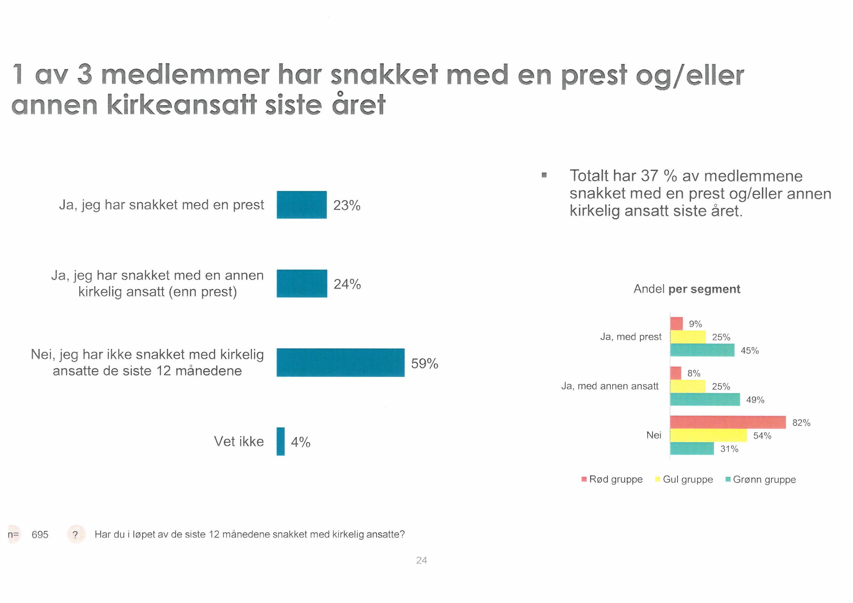
Notes:
Snakka med oss

Slide 18
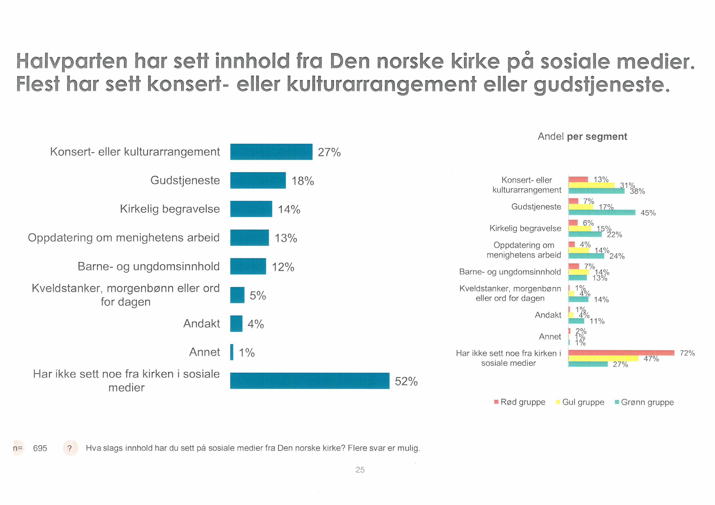
Notes:
Halvparten av medlemmene har sett innhold fra kirka i sosiale medier. Da er det konserter og kulturarrangement og konserter folk har sett mest. Men det er altså over 52% av medlemmene våre som ikke har sett noe fra oss. Skyldes filterbobler og algoritmer.

Slide 19
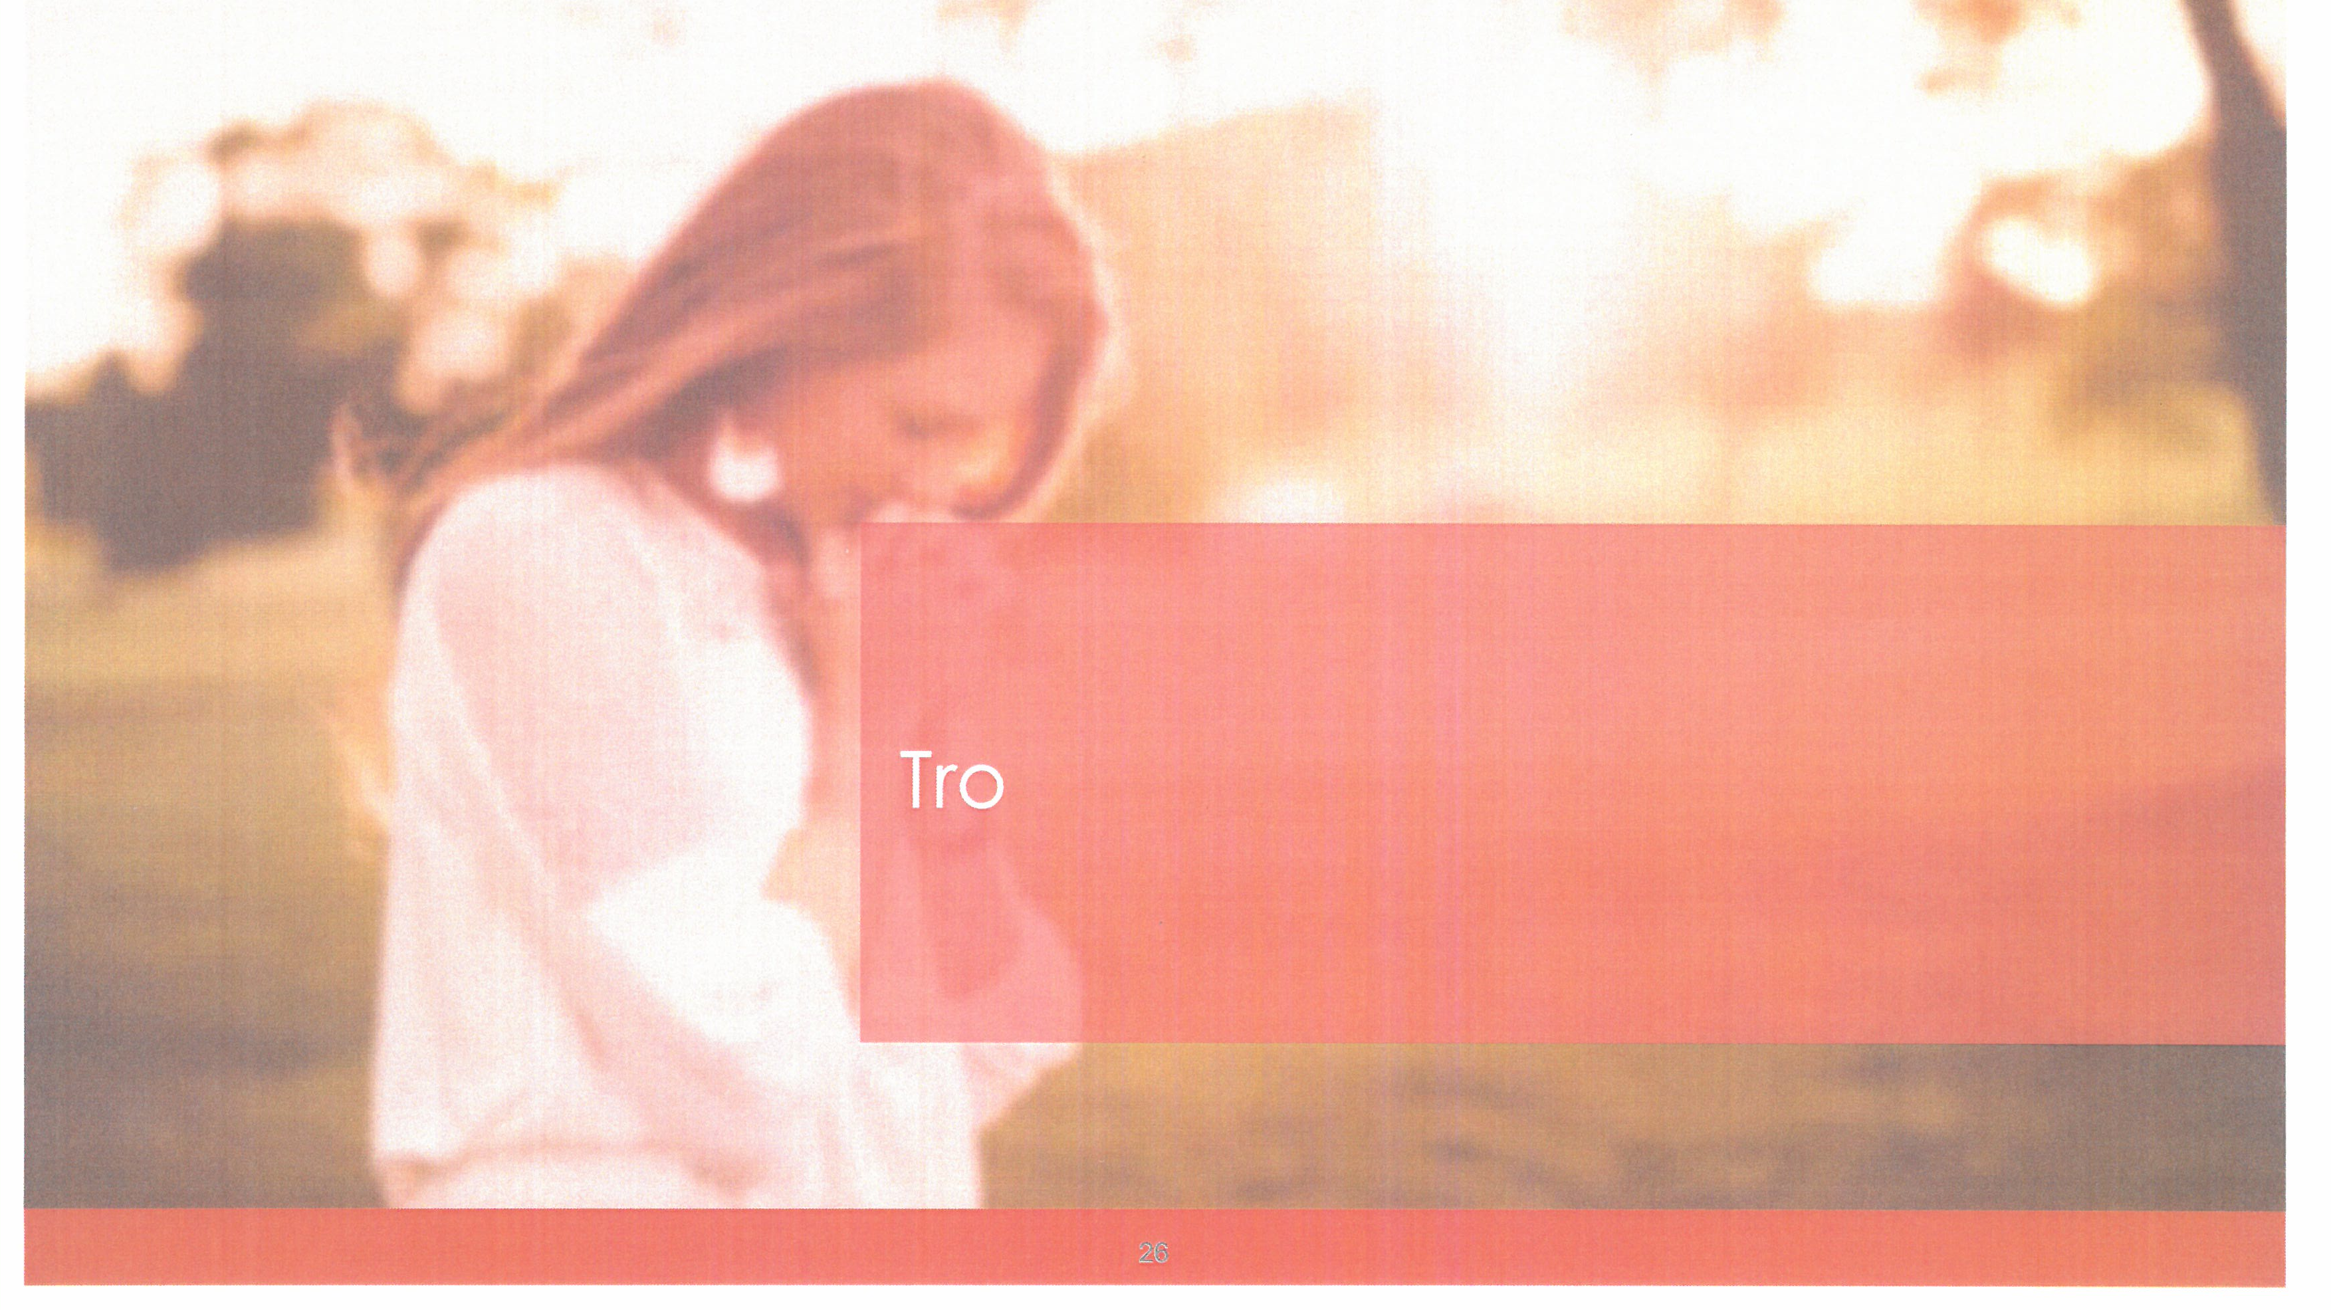

Slide 20
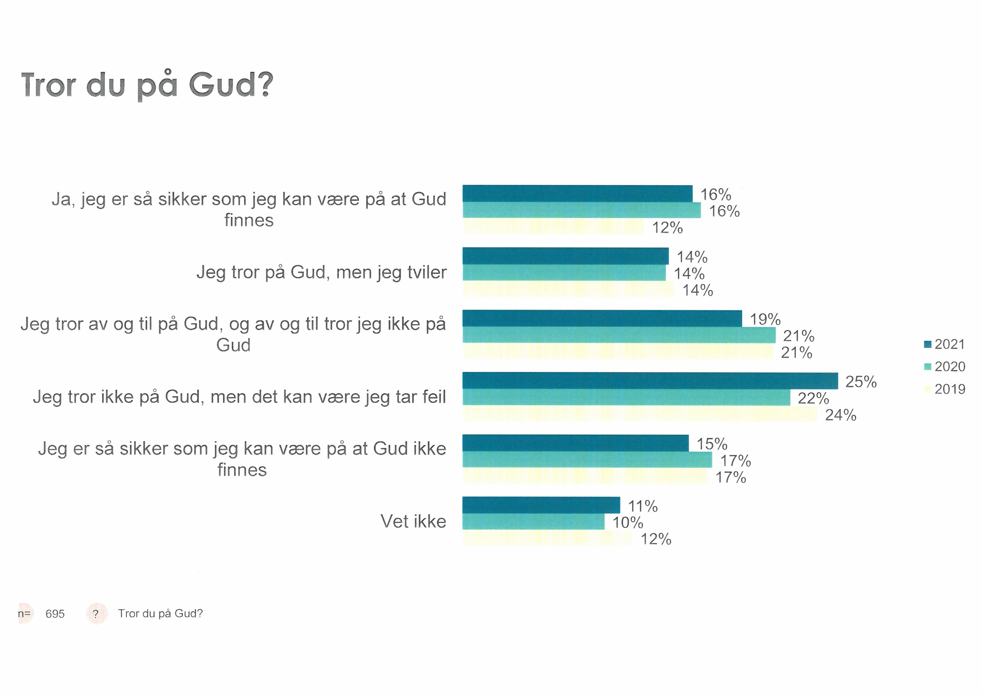
Notes:
Trenden nasjonalt er at vi tror mer, sjøl om vi går mindre i kirka. Nasjonalt har det vært en økning her på 2% - i Borg er økninga på 3%.
I Hamar har vi landets største andel med tvilere. «Jeg tror på Gud, men jeg tviler / Jeg tror ikke på Gud, men det kan være at jeg tar feil.»

Slide 21
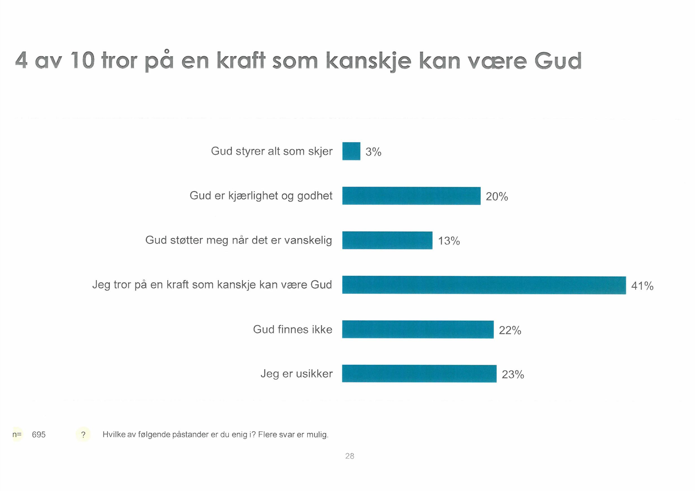
Notes:
Over 40% tror på en kraft som kanskje kan være Gud
20% Røde – 50% Gule og 55% Grønne
Flest her er over 40, men også en av fem under 40.

Slide 22
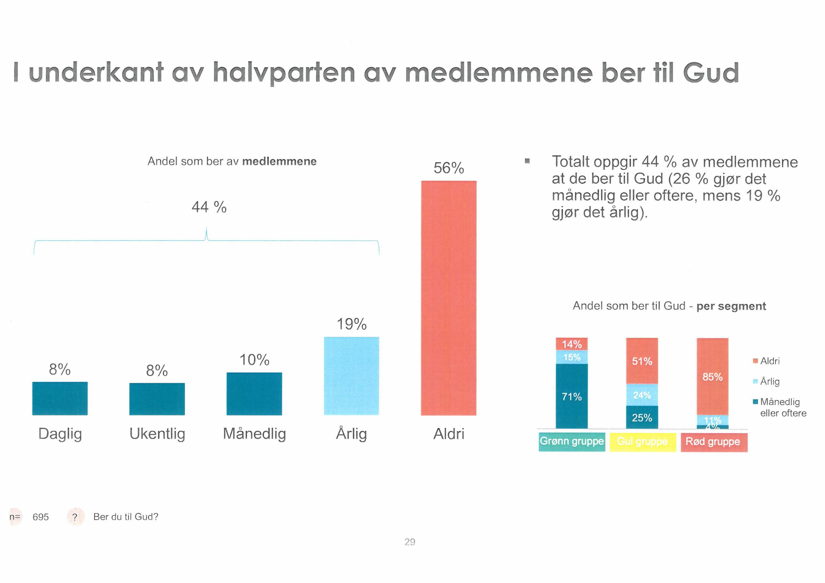
Notes:
Halvparten av medlemmene i Den norske kirke nasjonalt ber til Gud – Hamar litt under med 44%. 4% av de røde ber månedlig eller oftere.

Slide 24
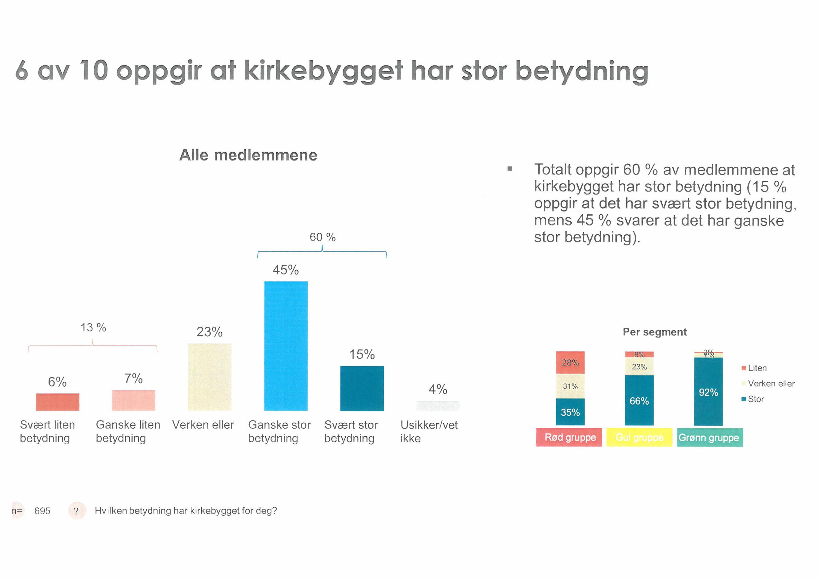
Notes:
Folk i Hamar bispedømme er glade i kirka si og mener kikra er viktig. Se segmentgruppene.

Slide 25
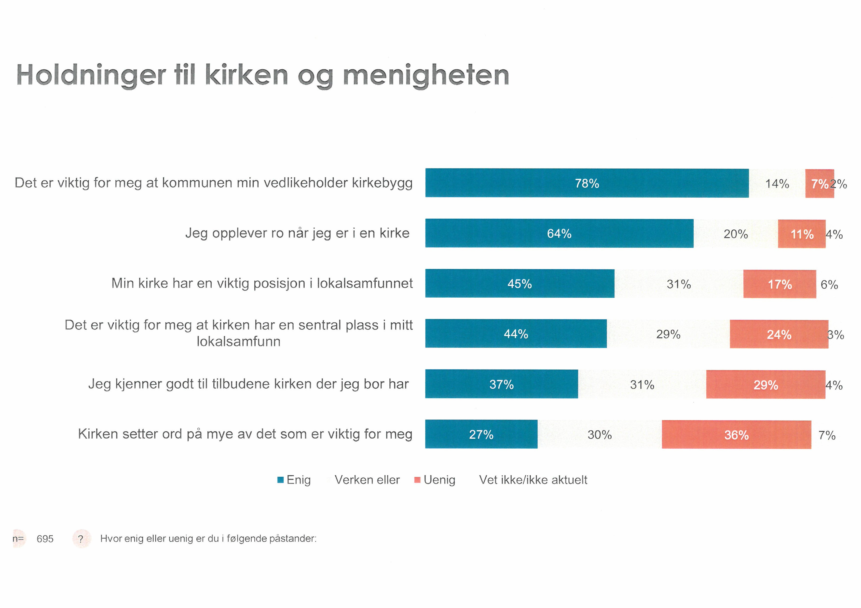
Notes:
HVA ER DET SOM GJØR KIRKA VIKTIG FOR FOLK
64% opplever RO i kirka (ganske jevnt i alle aldersgrupper, men flest over 40)
Se på slide
60% kjenner ikke tilbudet der de bor.
66 % mener kirka ikke setter ord på det som er viktig (stabilt) Flest unge svarer negativt her. Vi treffer altså ikke ungt! 75% nasjonalt!

Slide 26
Notes:
SAKER: Fattigdom og klimakrise viktigst i 2021 som i 2019
Lik fordeling som i 2019
Hvem som mener noe om dette – legger ut på nett.

Slide 27
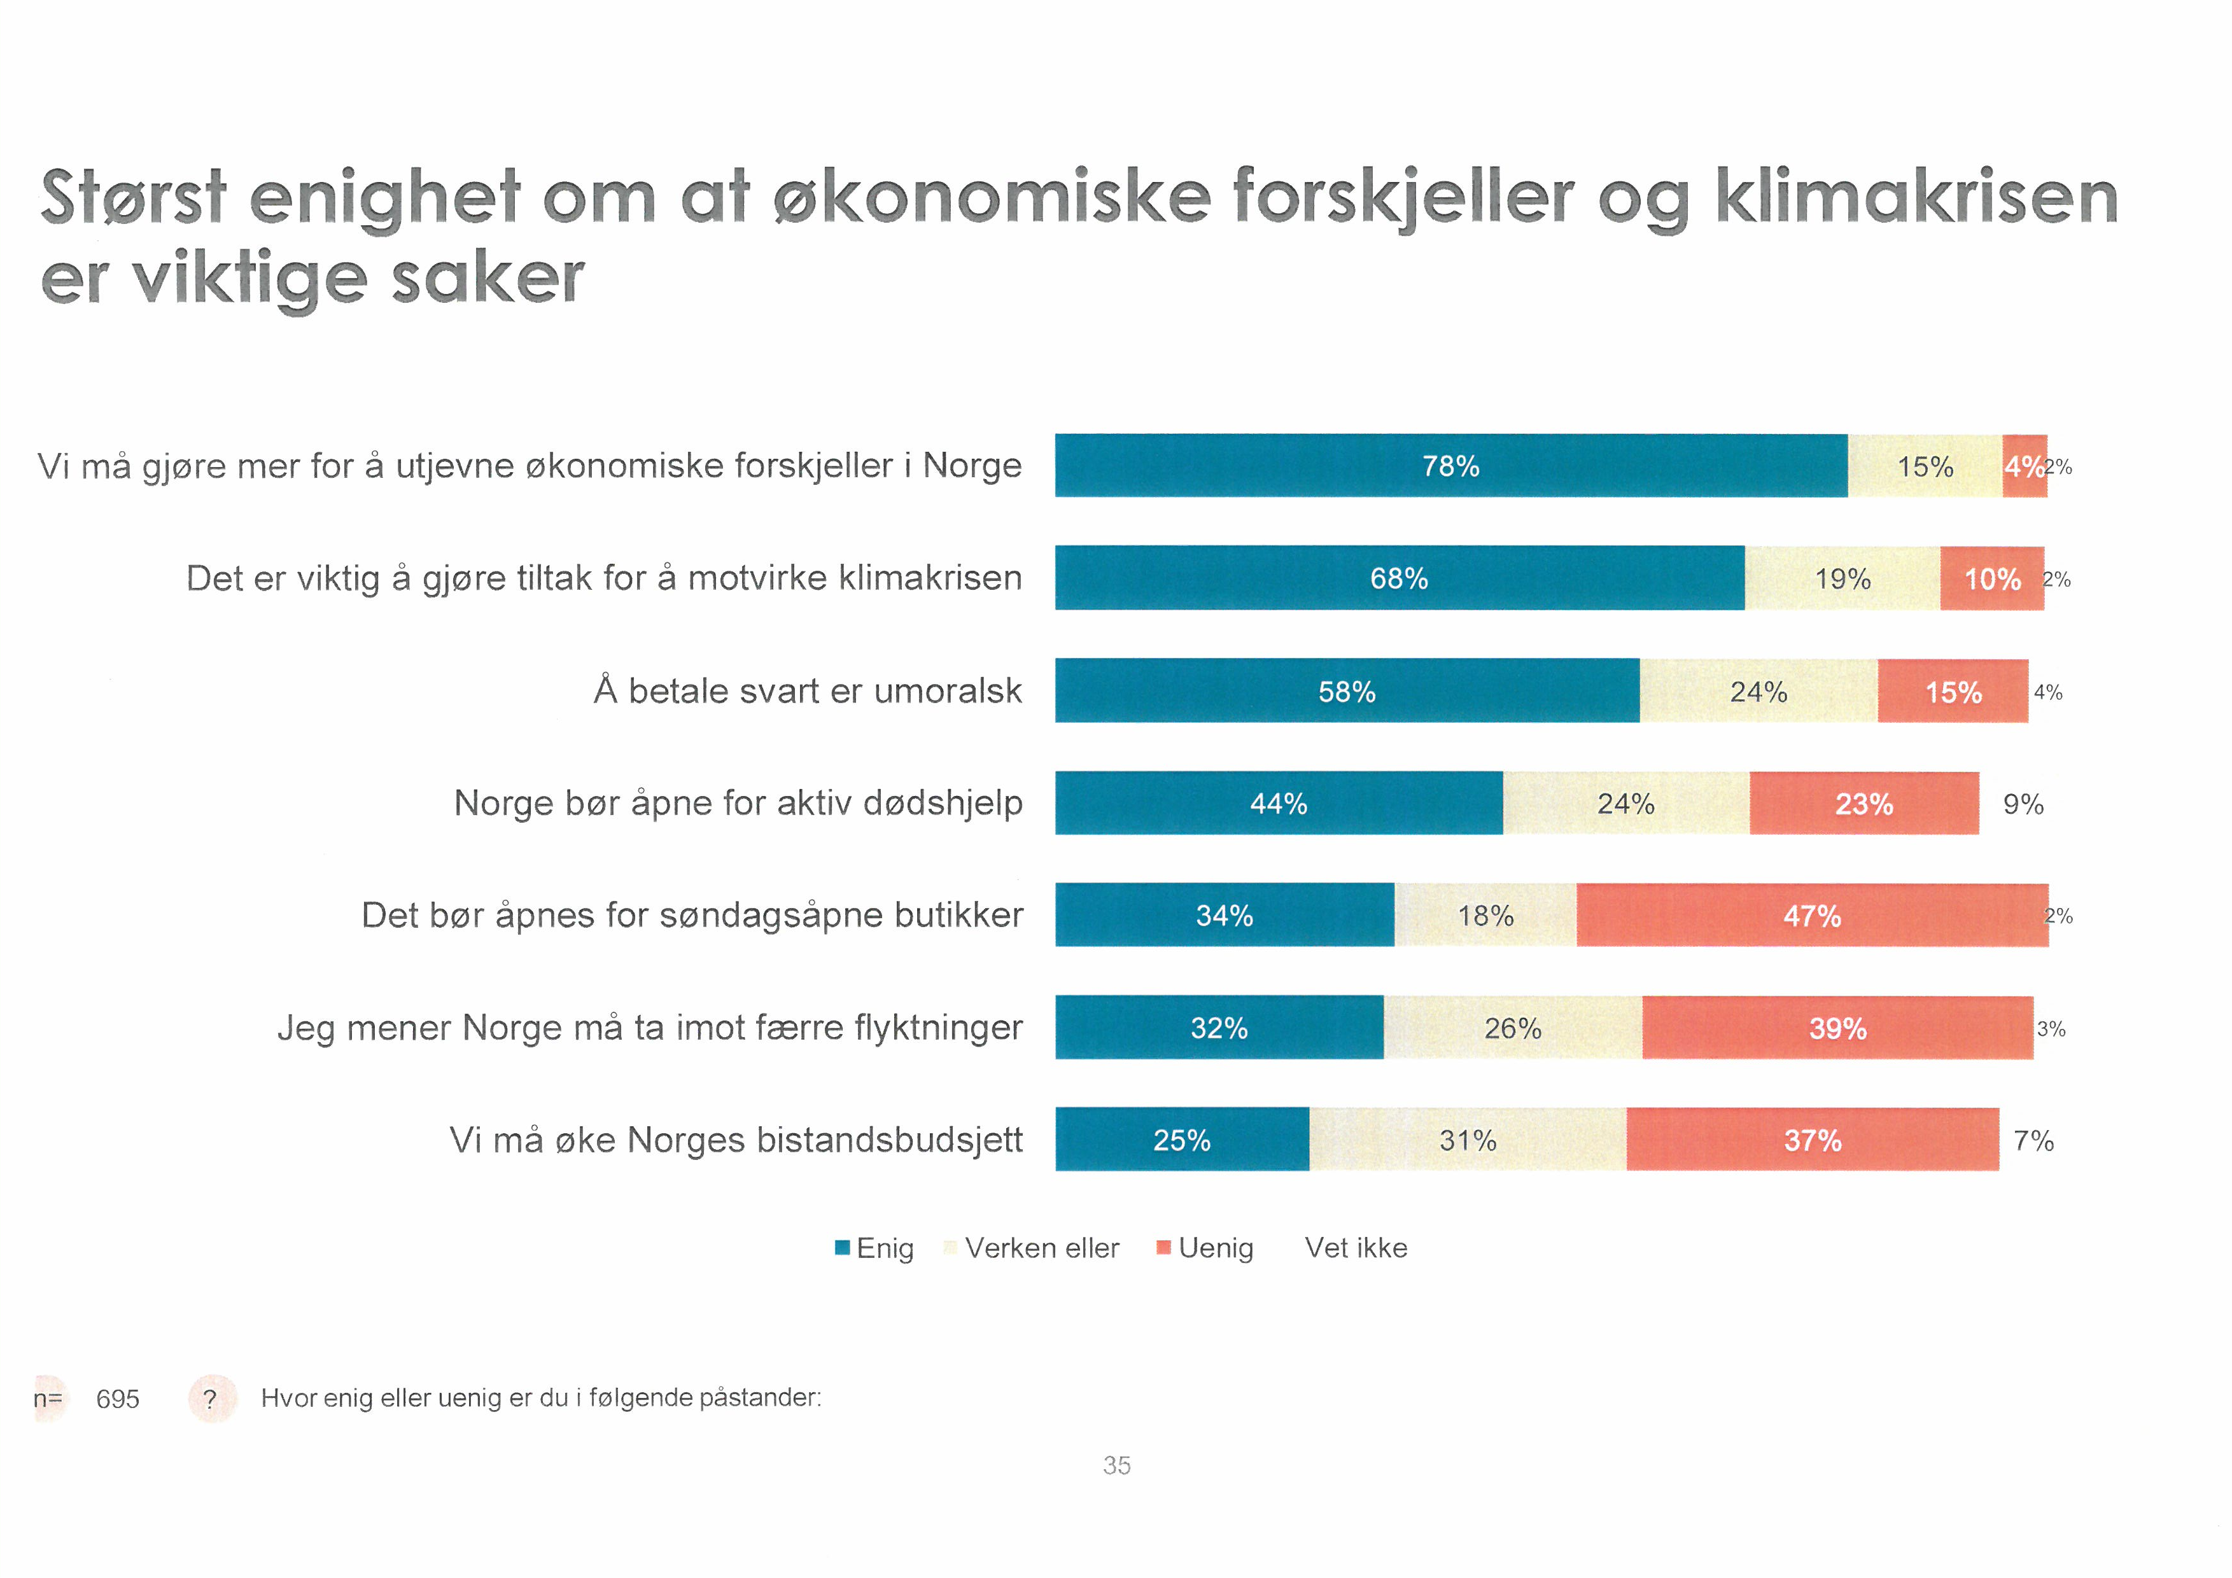
Notes:
Fattigdom og klimakrise er viktigst i 2021 som i 2019.
I holdninger er det lik fordeling som i 2019.

Slide 28
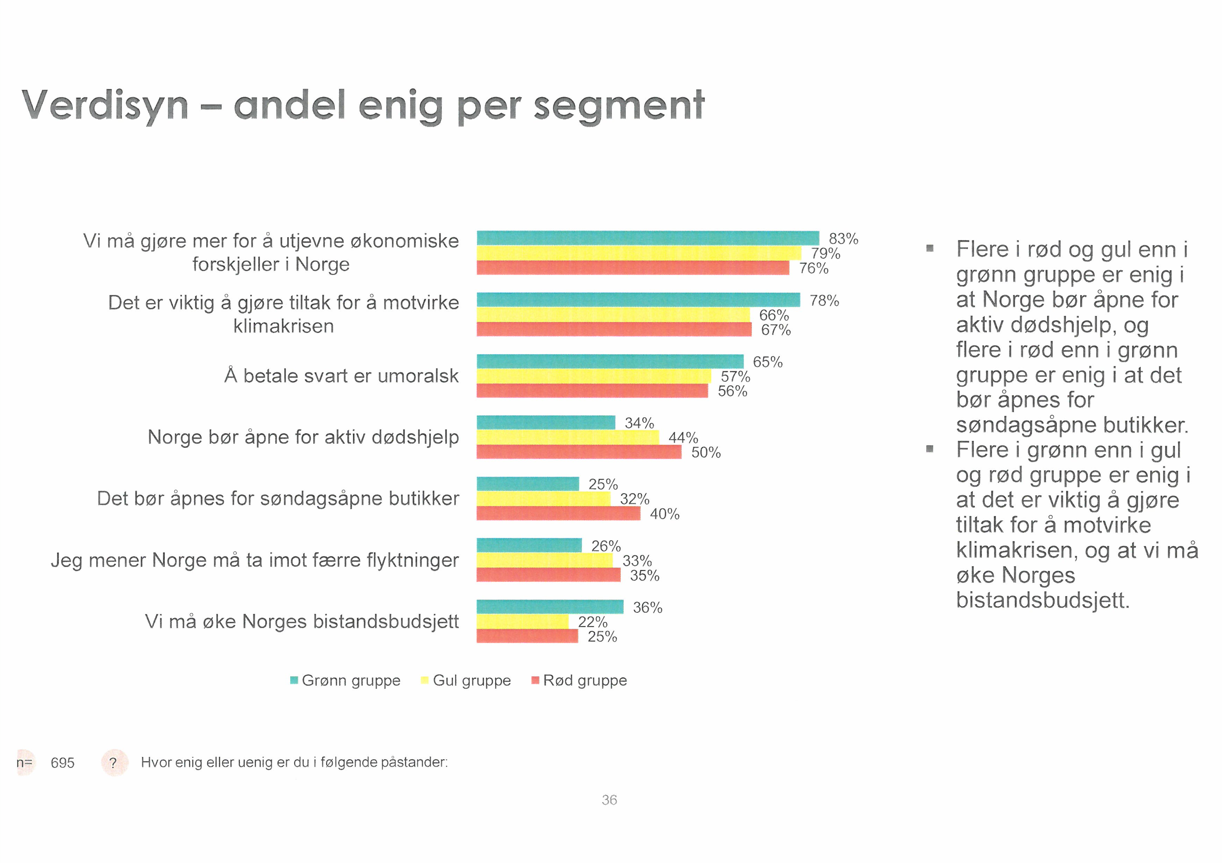
Notes:
Segmentfordelinga viser hvem som mener hva.
De som har sterkest forhold til kirka har større fokus på klima, moral og bekjemping av fattigdom.
Den røde gruppa dominerer når vi snakker om aktiv dødshjelp, søndagsåpne butikker og innvandringsspørsmål.

Slide 29
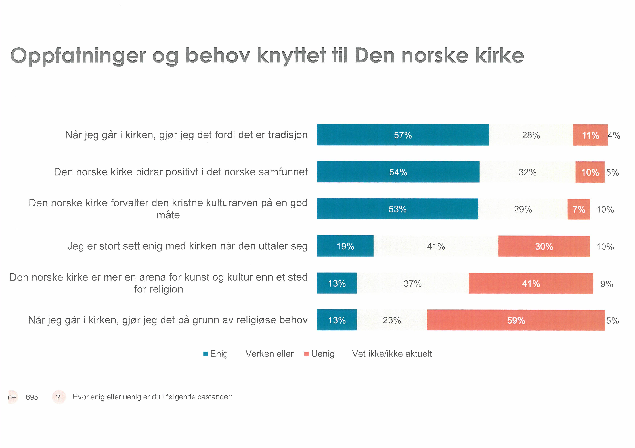
Notes:
60% går i kirka av tradisjon – Her finner vi de røde og gule medlemmene. De unge og de mellom 50 – 59.
1 av 5 går i kirka av religiøse behov – og her finner vi flest eldre.

Slide 30
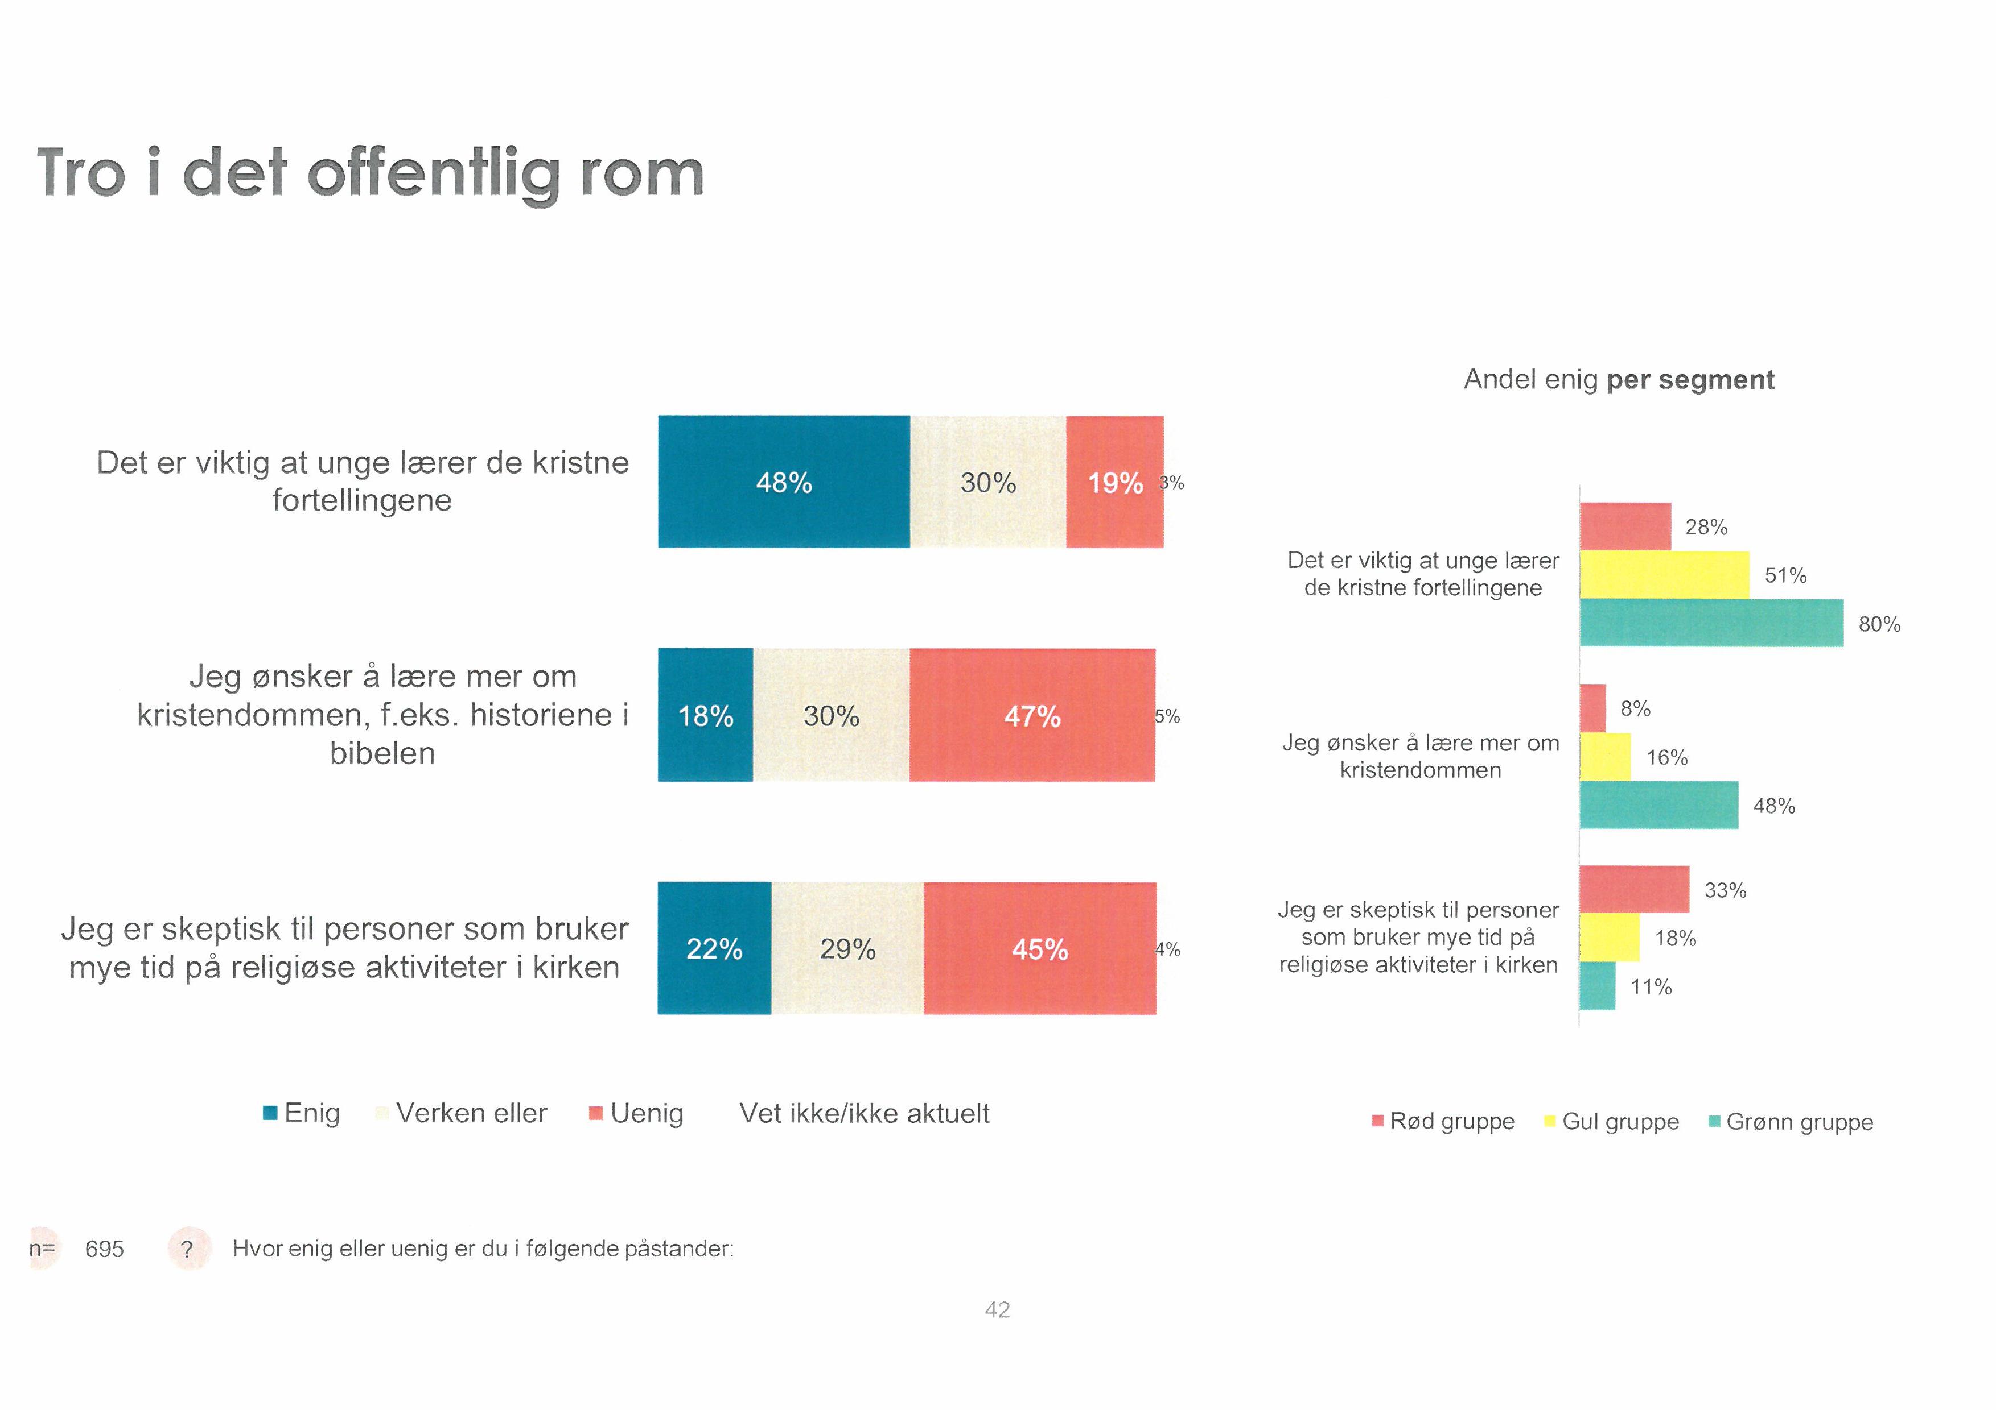
Notes:
En av fem er skeptiske til folk som bruker mye tid på religiøse aktiviteter i kirka. Det betyr at 8 av 10 syns at det er helt greit å tro og være aktiv i kirka. Faktisk mener nesten halvparten at det er viktig at unge lærer de kristne fortellingene. Det gjelder også 30 % av de røde medlemmene våre.

Slide 31
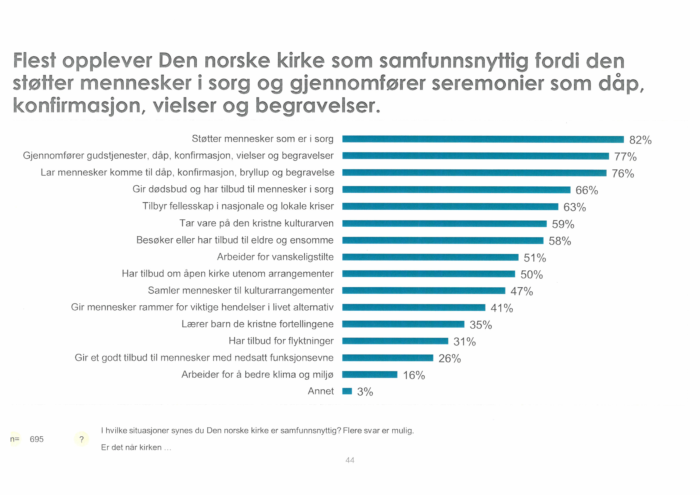
Notes:
Vi har spurt når medlemmene våre mener kirka er mest samfunnsnyttig.
Her ser vi fra sist at det er den diakonale delen av kirka folk mener er viktigst. Her er tendensen at koronaen har forsterka signalene.
Kirkas hovedoppgave skal være å støtte folk i sorg – gi tilgud til eldre og ensomme og gi folk rammer om livet gjennom de kirkelige handlingene.
Dette mener folk i alle aldersgrupper – og er sterkest blant folk under 50.
Når folk passerer 50 seiler kulturarv og det å gi fellesskap i kriser opp på lista bak å støtte folk i sorg.

Slide 32
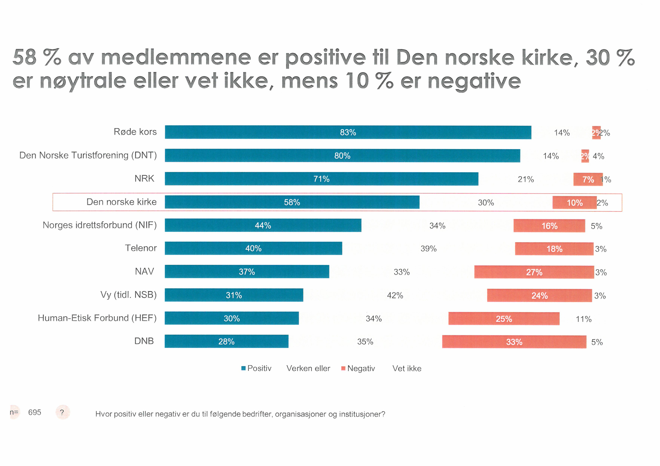
Notes:
Bare i Agder er folk mer positive til kirka enn i Hamar bispedømme.
Agder 64%
Hamar 58%
Oslo, Borg, Tunsberg, Møre, Hålogaland er rundt 55%
Stavanger Bjørgvin under 50 og Nidaros på 50 blank
Oslo, Agder og Møre har økt, - Hamar er stabilt

Slide 33
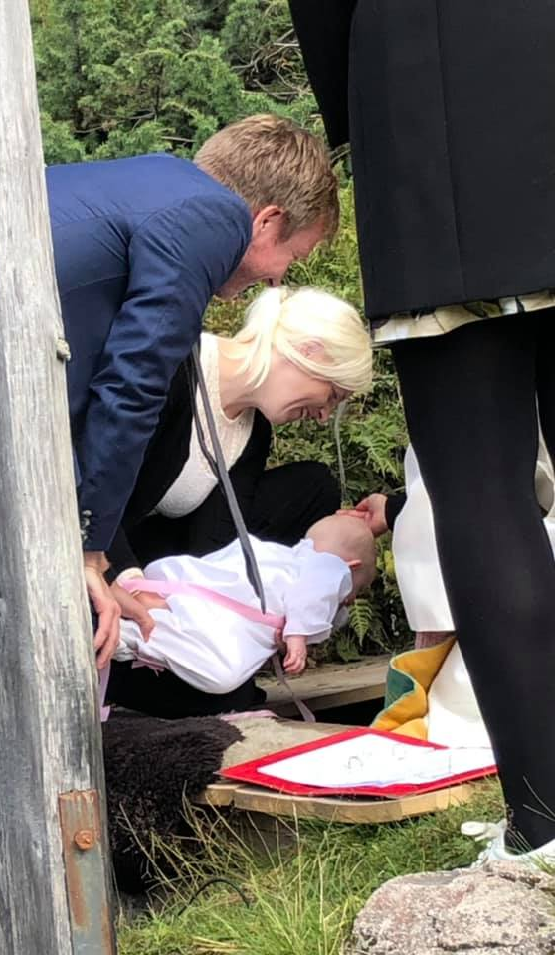
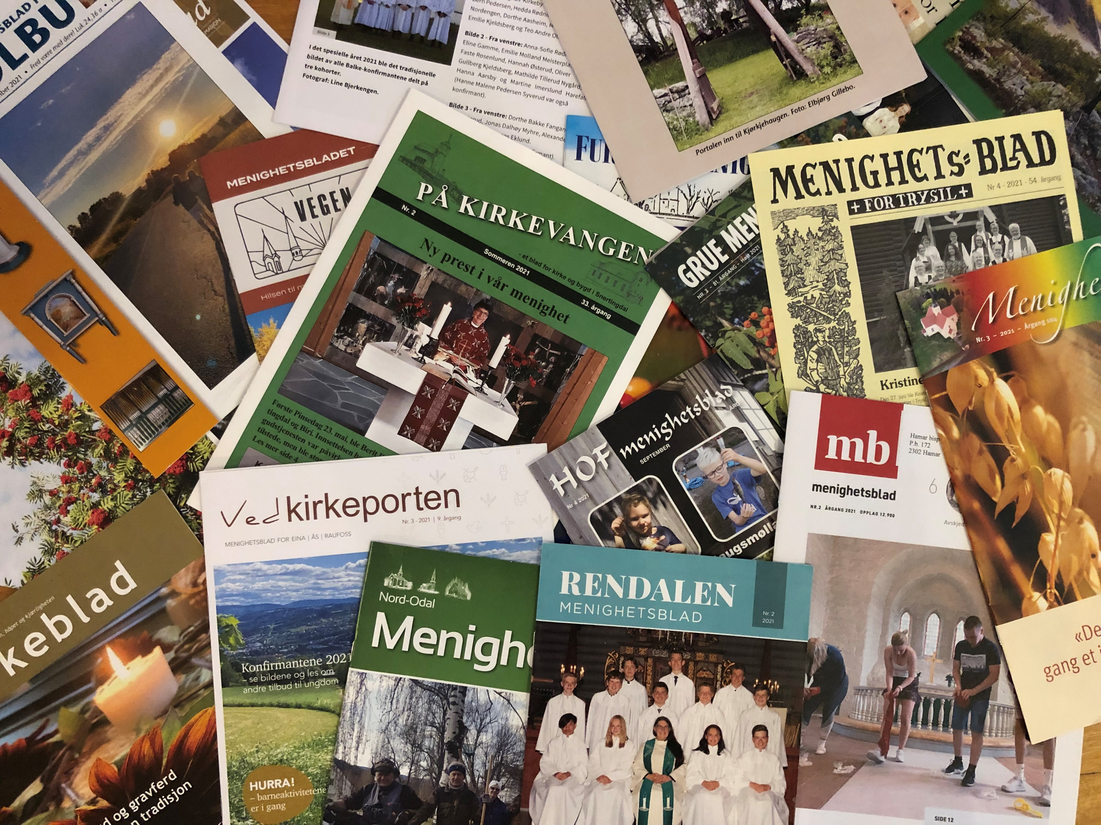
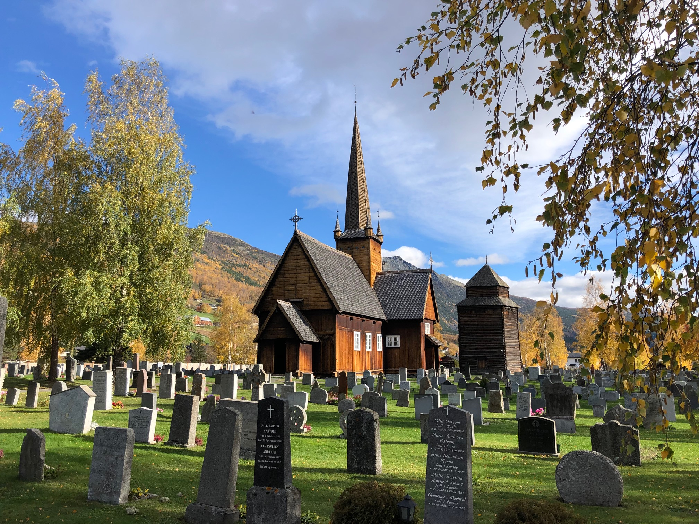
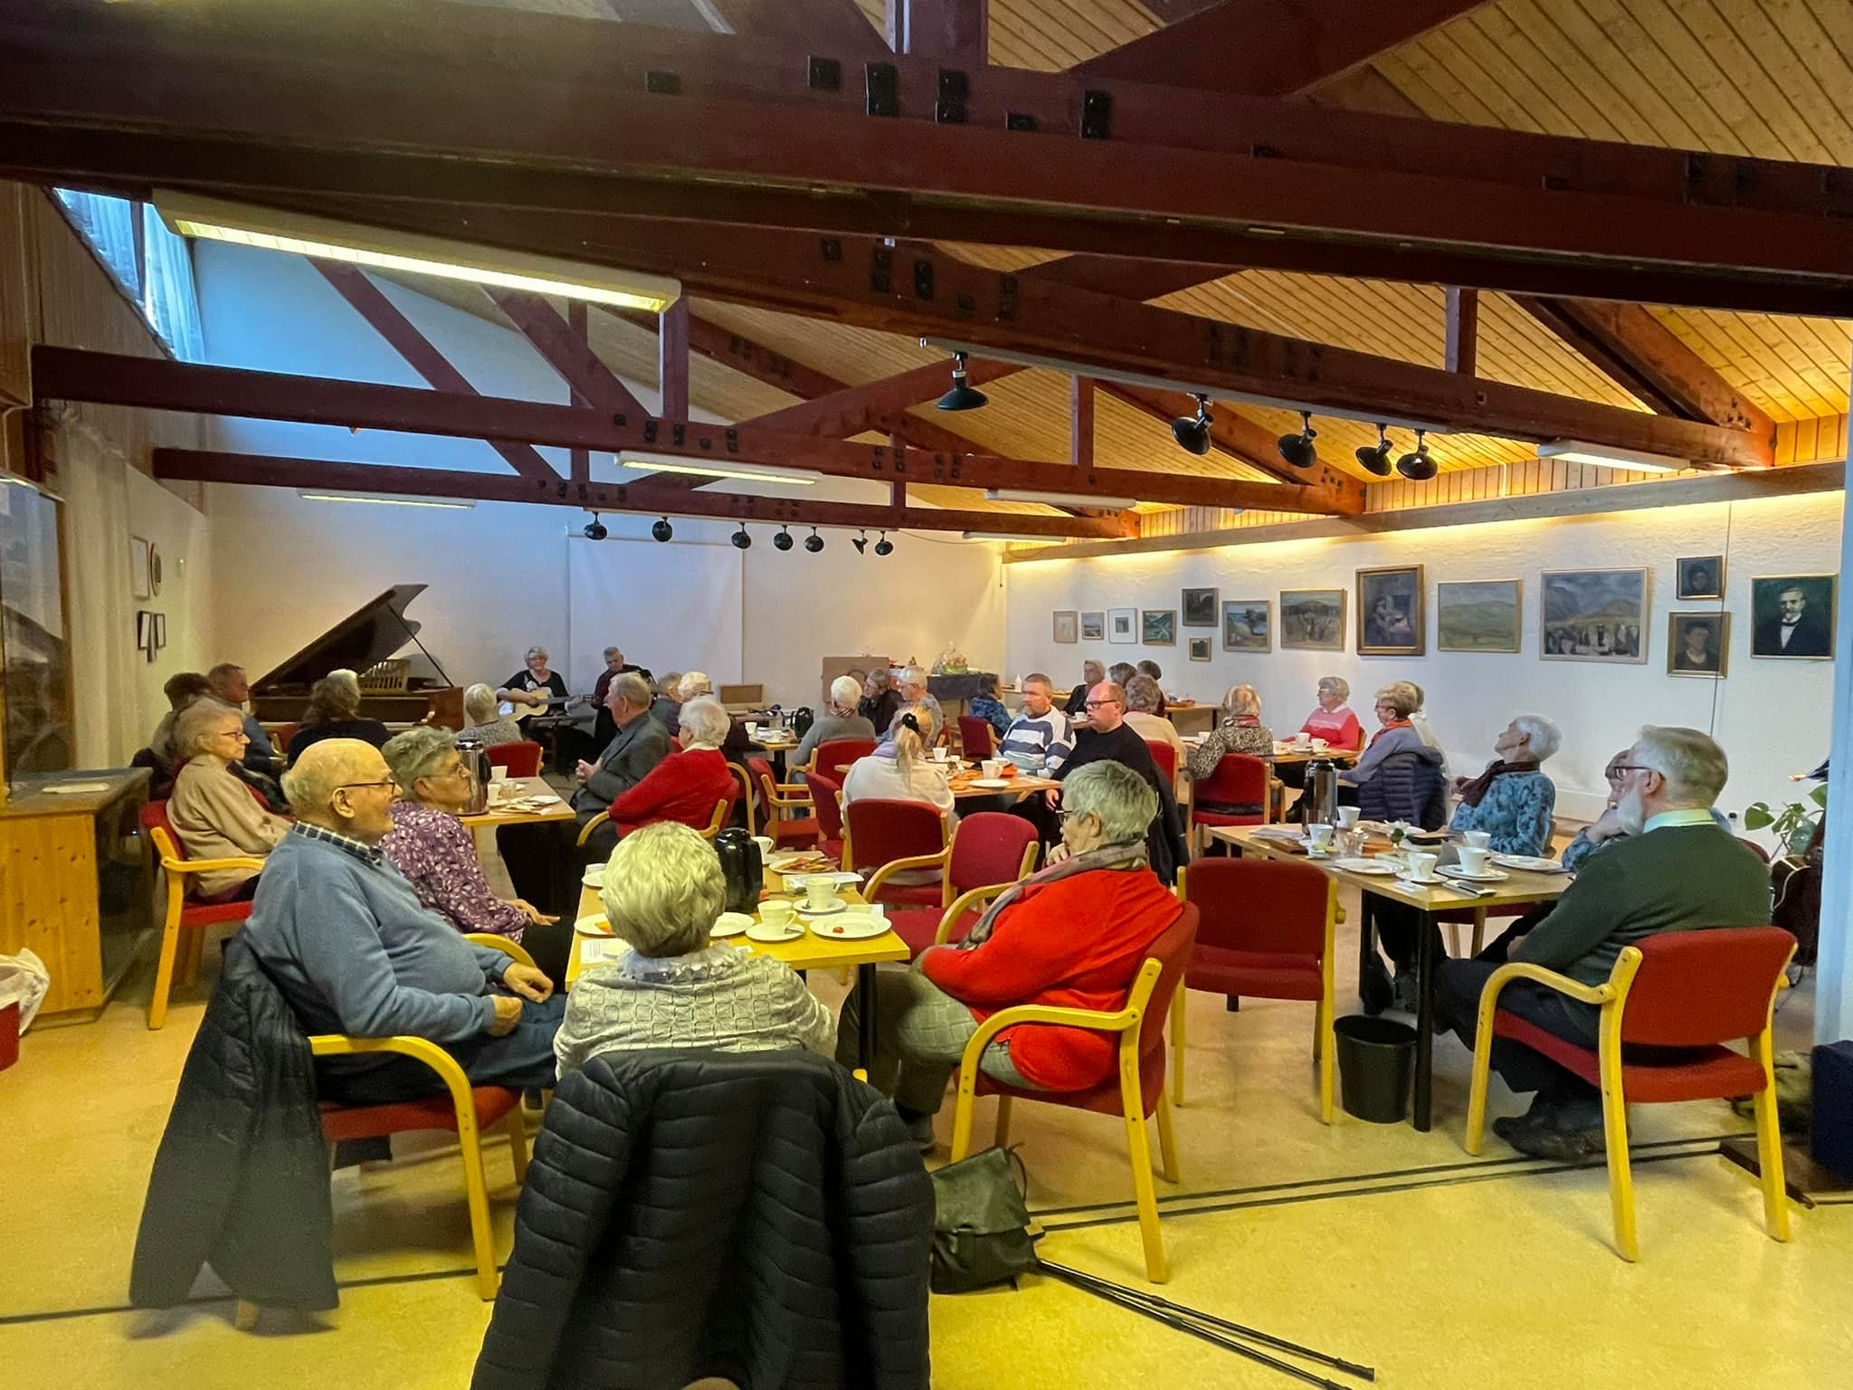
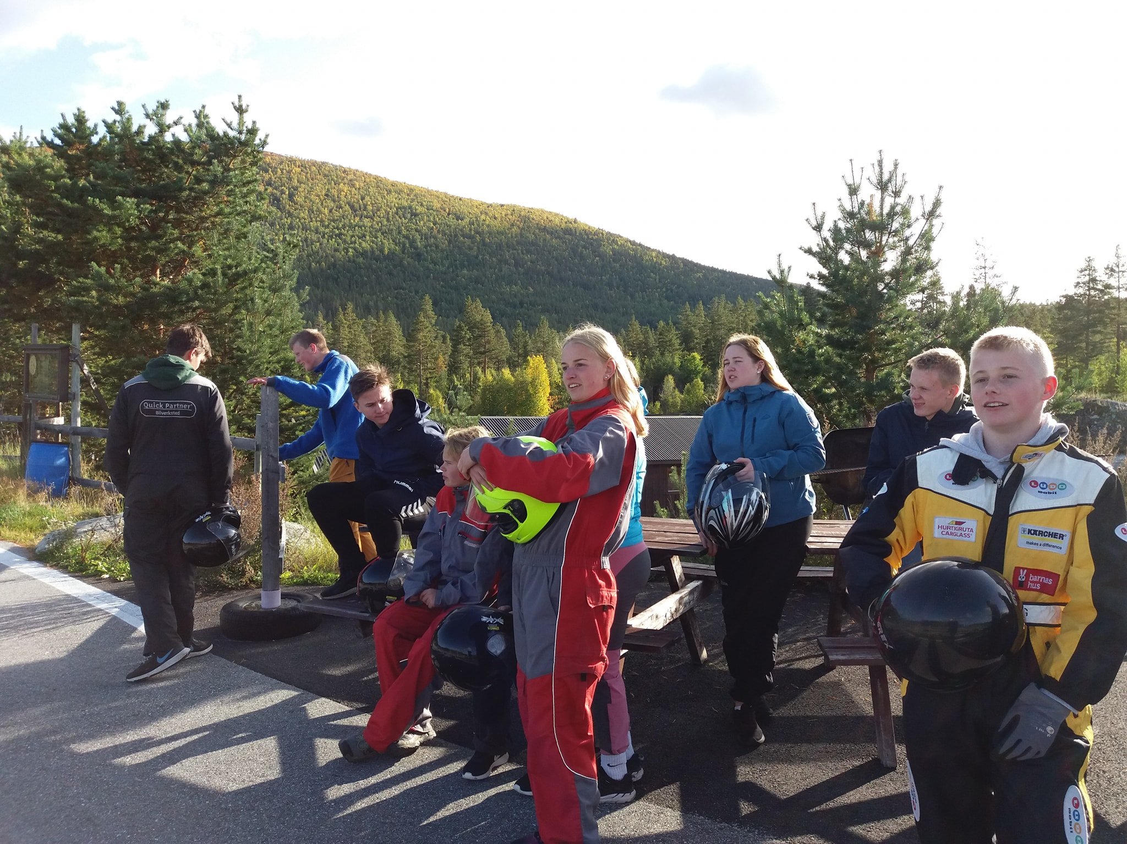
Notes:
Undersøkelsen viser oss at vi må jobbe med å bli enda mer relevante for folk.
Og vi må fortsatt ha fokus på den gule gruppa.
Når det gjelder satsingsområder har vi sett oss ut fire hovedområder som medlemsundersøkelsen peker på. DIAKONI – KIRKELIGE HANDLINGER – MENIGHETSBLAD og ÅPEN KIRKE.
Så blir spørsmålet – HVA kan vi gjøre for å møte medlemmas behov?
Forslag til tiltak:
Satse på åpne kirker, kirkelige handlinger og diakoni (skape møteplasser).
Satse mer på kirkegården – eks infotavler og tilstedeværelse
Være på tilbudssida mht kirkelige handlinger (dåp på bestilling – tilby drop-in/ekstra dåpsgudstjenester etc.
Systematisk kursing i samtale/sjelesorg til alle ansatte som møter folk (også kirketjenere)
Systematisk kursing for folk som jobber med menighetsblad
Implementering av tiltak basert på medlemsundersøkelsen til alle prosti
Skape møteplasser for unge.

Slide 34
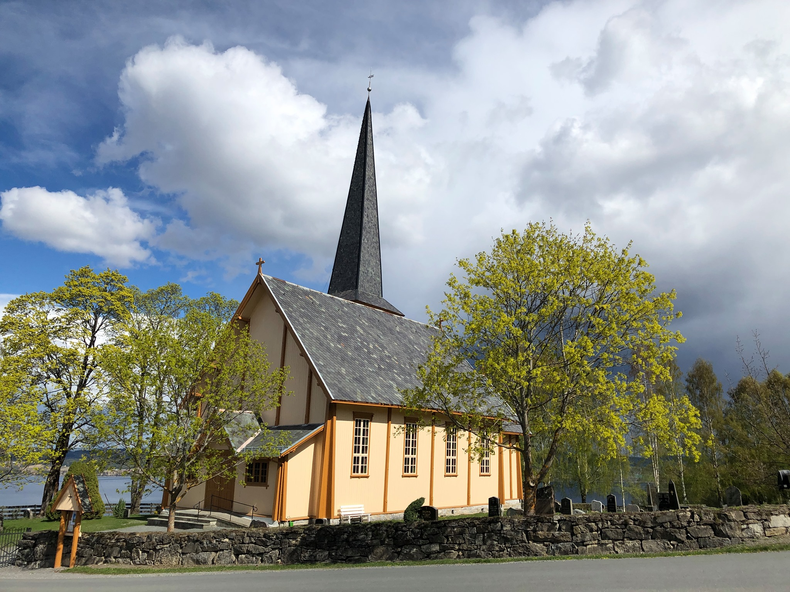
Jorun Vang
Kommunikasjonsrådgiver
Telefon: +47 93499691/Sentralbord: +47 62 55 03 50
E-post: jv659@kirken.no
www.kirken.no/hamar

